Slide 1

Diseño de interfaces
Haciendo las cosas bien hechas: Diseño centrado en el usuario

Slide 2

Sólo existe una posible manera de crear un buen diseño para una interfaz: Teniendo a la persona que la va a usar siempre en mente.
En esto se basa la disciplina que estudia la usabilidad y la accesibilidad de las interfaces que interactúan con las personas: la HCI

Slide 3

Human
Computer
Interaction

Slide 4
El diseño de sistemas interactivos implica realizar un diseño pensando constantemente en el usuario.
Se implica al usuario tanto como sea posible, incluso incluyéndolo en el equipo de diseño.
El desarrollo se centra en el usuario y si es posible, se observa el trabajo habitual del mismo
Se realizan prototipos, escenarios o maquetas para que el usuario pueda ir evaluando el diseño durante el ciclo de vida.
Se debe utilizar el lenguaje del usuario, evitando usar tecnicismos y un vocabulario alejado del que maneja.
¿Cómo se construye un diseño centrándose en el usuario que lo va a utilizar?

Slide 5
“Los usuarios no necesitan mejores interfaces sino un mejor entrenamiento”
“La usabilidad es subjetiva, no se puede medir”
“El diseño de la interfaz está implícito en el diseño del software, no ha de planificarse expresamente”
“Si el diseñador está familiarizado con guías de estilo y principios de diseño, hará una buena interfaz”
“En el diseño de la interfaz no es necesario llegar hasta el diseño detallado”
“La usabilidad aumenta los costes de desarrollo”
Comentarios habituales cuando el usuario NO está en el centro del diseño:

Slide 6



Usuarios según los diseñadores
Diseñadores según los usuarios

Slide 7
Cuando el usuario está fuera del diseño de la experiencia de uso y del diseño de la interfaz, lo único que queda es una experiencia creada por/para el diseñador, para nadie más y muy probablemente insatisfactoria para el usuario que se acerca a probarla.
UX – U = X

Slide 8
¿Qué puede salir mal?

Slide 9
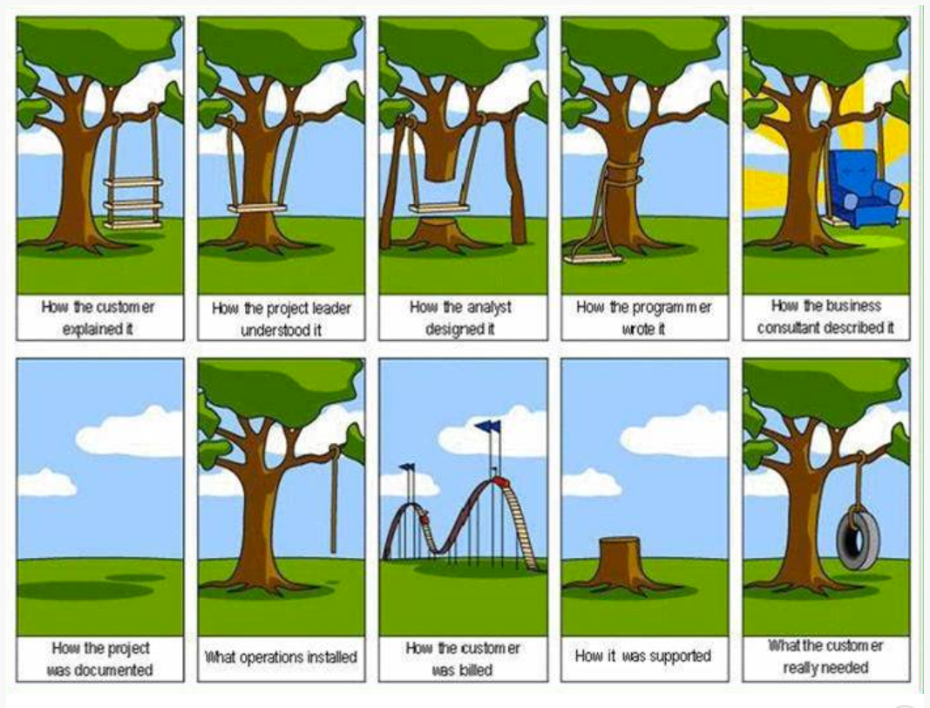

Slide 10
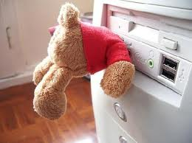
¿Cuántos millones de horas se han dedicado a introducir un USB de forma correcta?

Slide 11
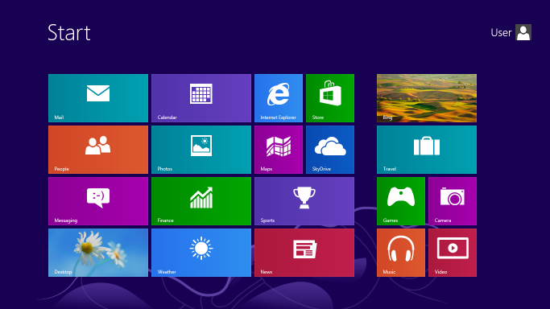
¿O a buscar el botón de apagado?

Slide 12
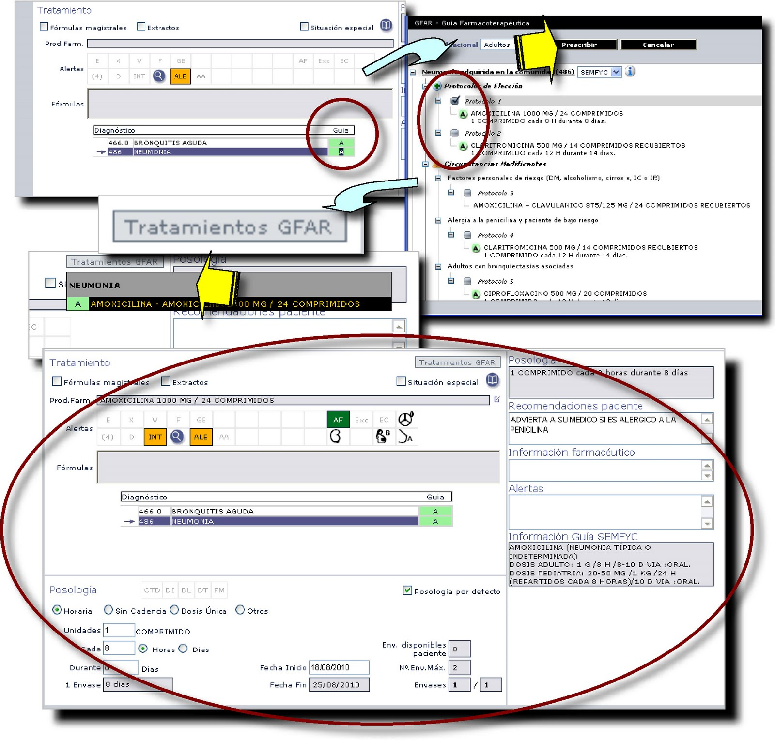
¿O a esperar a que te hagan una receta?

Slide 13
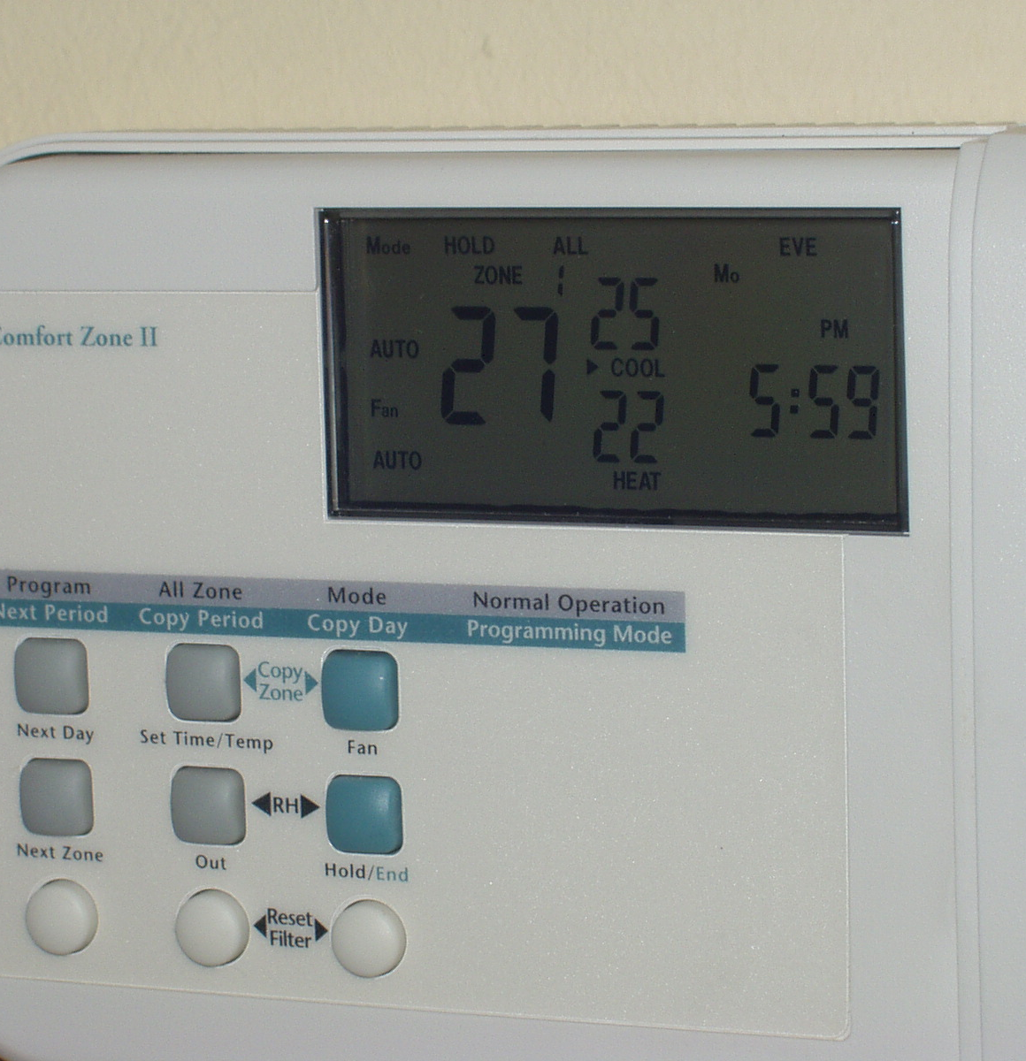
Mode
OFF
HEAT
E-HEAT
COLD
AUTO
O a tratar de apagar el aire acondicionado...

Slide 14
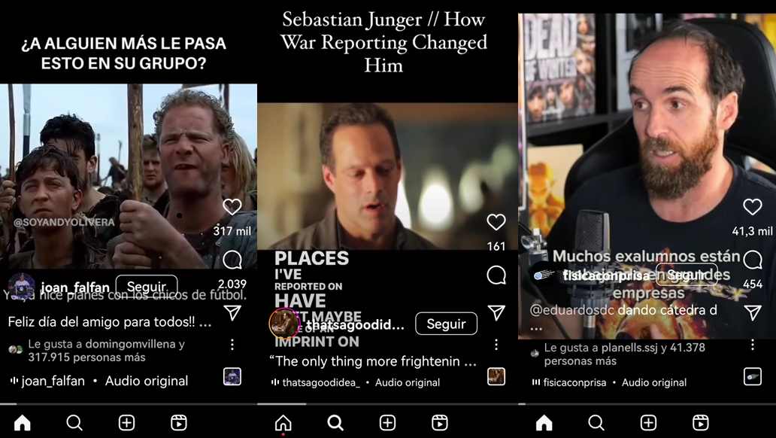
¿O las horas dedicadas a tratar de leer el texto de un reel de Instragram?

Slide 15
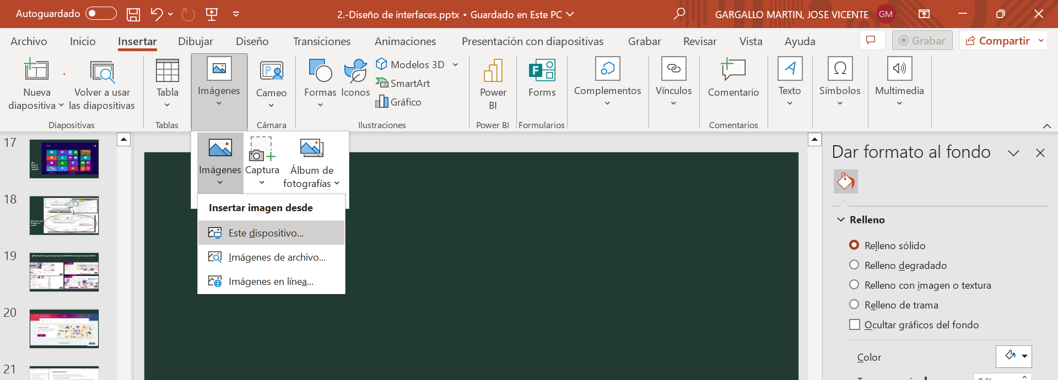
¿O a insertar una imagen en un PowerPoint?

Slide 16

¿Te ha pasado algo parecido a esto alguna vez?
The Norman Doors

Slide 17
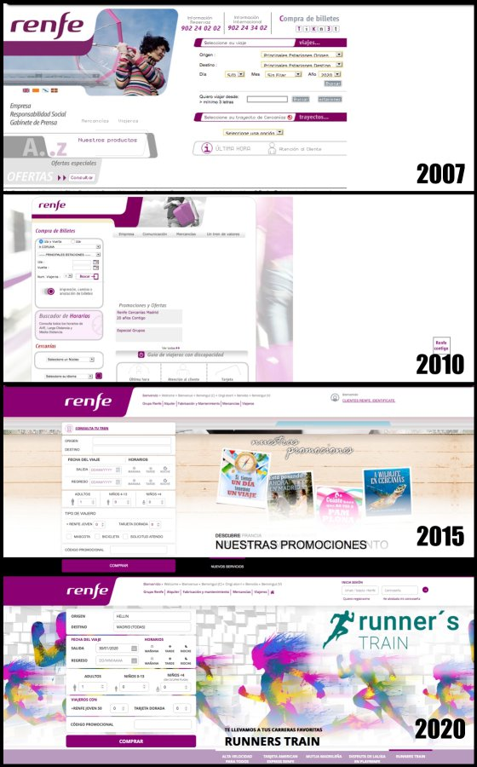
¿O las horas de rezos y oraciones para que la web de Renfe funcionara para comprar un billete?

Slide 18
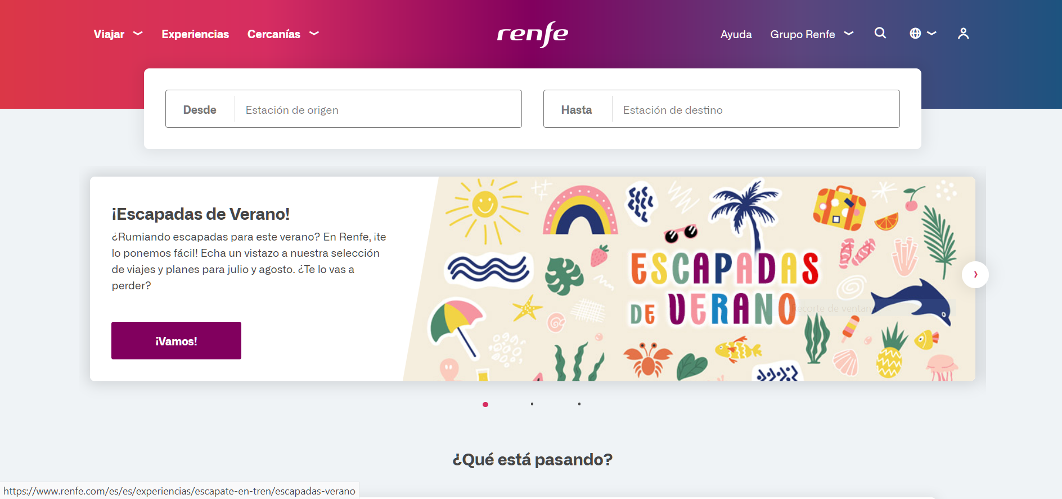
Web actual tras casi 2 millones de euros invertidos en una década…
2023

Slide 19
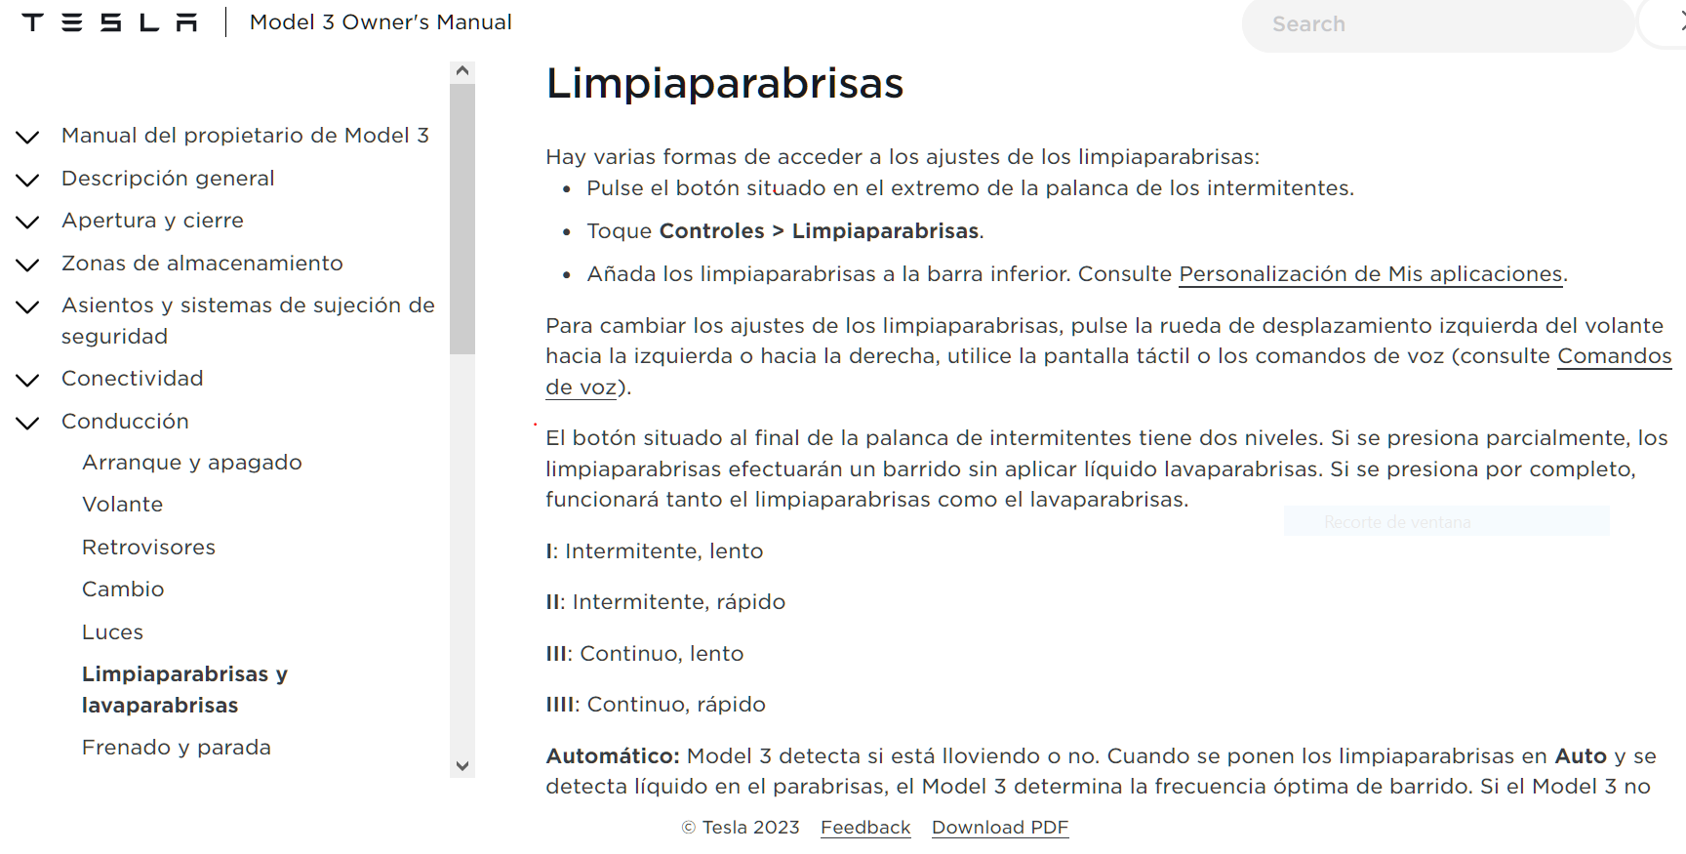

Slide 20
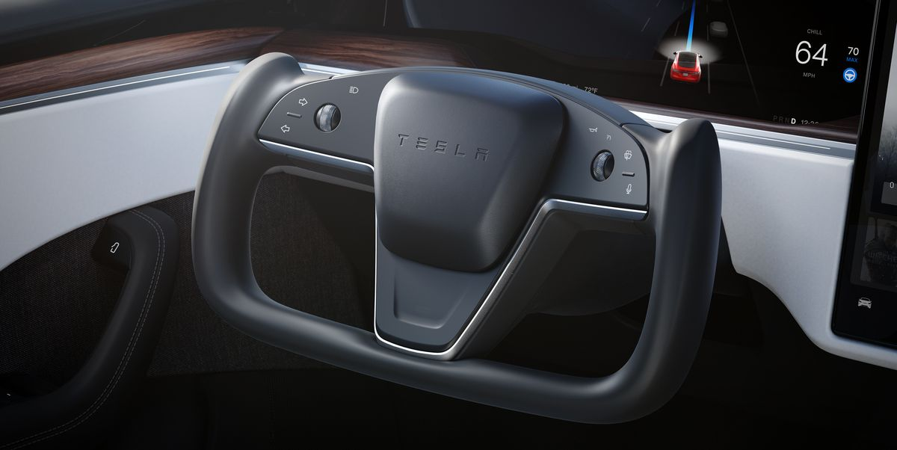
−¿Palancas? ¡Eso es del siglo pasado! Y que el volante sea redondo, ¡también!

Slide 21
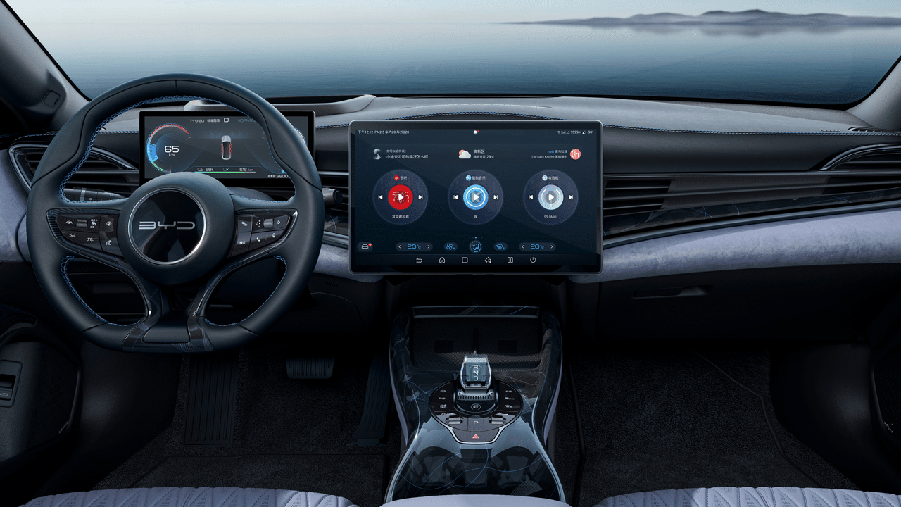
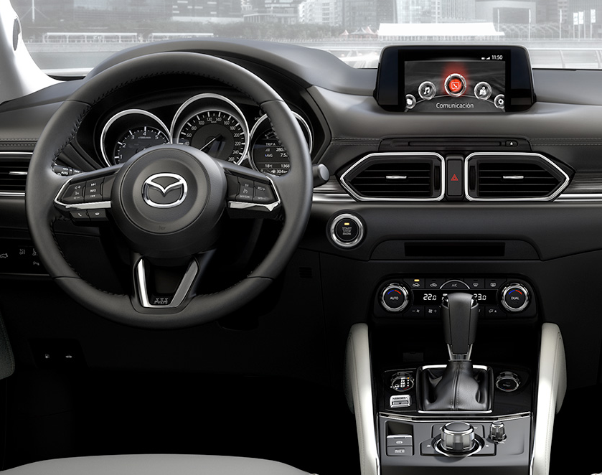
¿Cuál te parece más usable/accesible?
BYD Seal
Mazda Cx-5

Slide 22


VS
El diseño sin tener al usuario en el centro de todo es un agujero de horas de trabajo invertidas y millones de Euros perdidos por no implementar lo que el usuario realmente desea. En un diseño así, todos pierden.
Cuando una interfaz está en diseñada con el usuario al que va dirigida en el centro, el porcentaje de éxito y aceptación del trabajo realizado aumenta significativamente.
Esto se traduce en el abaratamiento de los costes de desarrollo al eliminarse horas de reprogramación de partes ya realizadas y que además conlleva miles de euros en pérdidas que no van a ser sufragadas por el cliente, por no hablar del hastío que emerge en el equipo de desarrollo.

Slide 23
Por si nos queda alguna duda, la multinacional Gartner Group hizo el estudio de cuál era el porcentaje medio de líneas de código que se dedican a la implementación de la interfaz, con respecto al total es de nada más y nada menos:

Slide 24
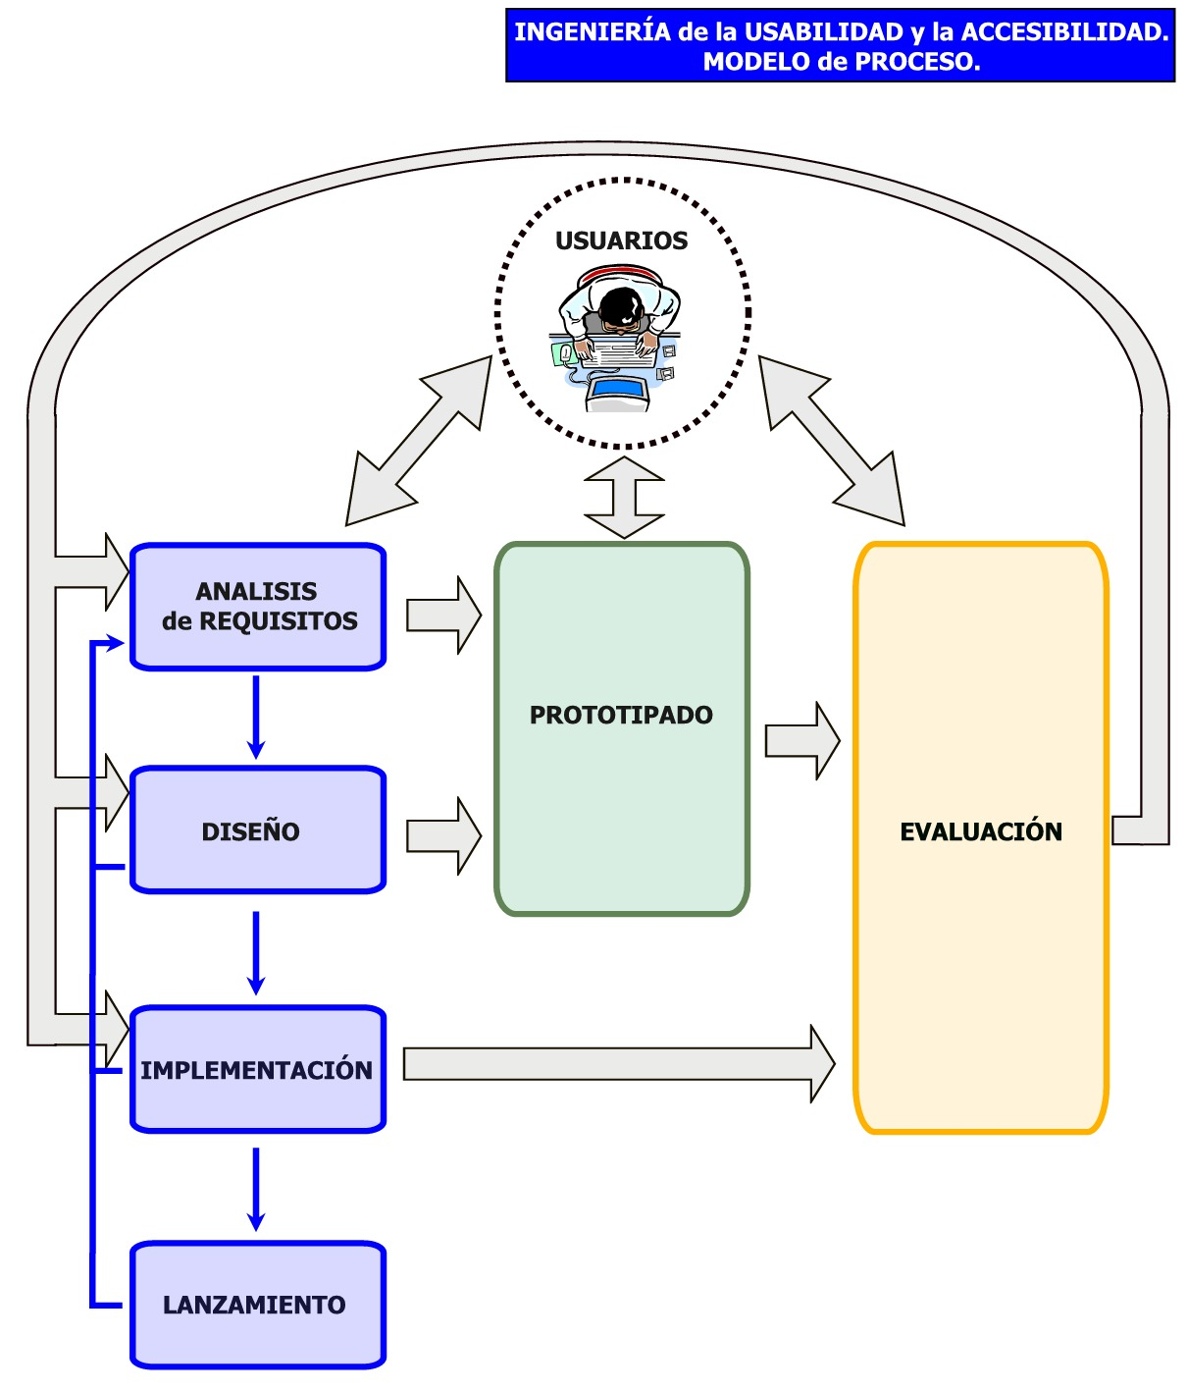
Por lo tanto, si la mejor manera de ahorrar tiempo y dinero y de que los proyectos lleguen a buen término es tener al usuario en el centro, ha de estar en todas las fases del proyecto.
Esto es un tema muy espinoso para las empresas que desarrollan software porque creen que darle el poder constante al usuario/cliente hace que nunca se llegue al final del desarrollo del proyecto.
¿Qué opinas tú a este respecto?

Slide 25
¿Y si no es posible tener al usuario físicamente en el centro del diseño?

Slide 26
Comienzas una nueva App o un nuevo negocio online y no tienes a un usuario que te diga lo que quiere, esa es la situación más habitual para quienes emprenden. En esos casos no existe un cliente que tenga las cosas claras y al que recurras siempre que lo necesitas, eso es cierto, pero aún con esta situación se debe desarrollar el producto siempre con un usuario/cliente objetivo (el target) en mente, SIEMPRE.
Tanto si tu producto tiene un público bien definido, como si tu producto es para un amplio sector de la población, deberás tener presente al usuario potencial de lo que estás creando, de cualquier otra manera, sólo crearás tu software para alguien como tú… y ya sabes que no hay muchos de esos…
Existen numerosas herramientas para determinar un usuario/cliente objetivo y, una vez definido, el diseño tiene más garantías de ser usable para ese tipo de cliente. Y no solo eso, te ayudará a concretar mejor qué quieres que haga tu producto y de qué manera. Un poco más adelante hablaremos de cómo dar el siguiente paso después de saber a quién nos dirigimos para que nuestra implementación sea la mejor posible.

Slide 27

Turno para la investigación:
Escoge 3 apps o webs que uses habitualmente y piensa qué target tenían en mente sus desarrolladores cuando la diseñaron, detallando sobre qué apoyas esta opinión.
Por último, investiga si esos targets han cambiado a lo largo de su ciclo de vida.

Slide 28

Herramientas para el diseño usable y accesible centrado en el usuario

Slide 29
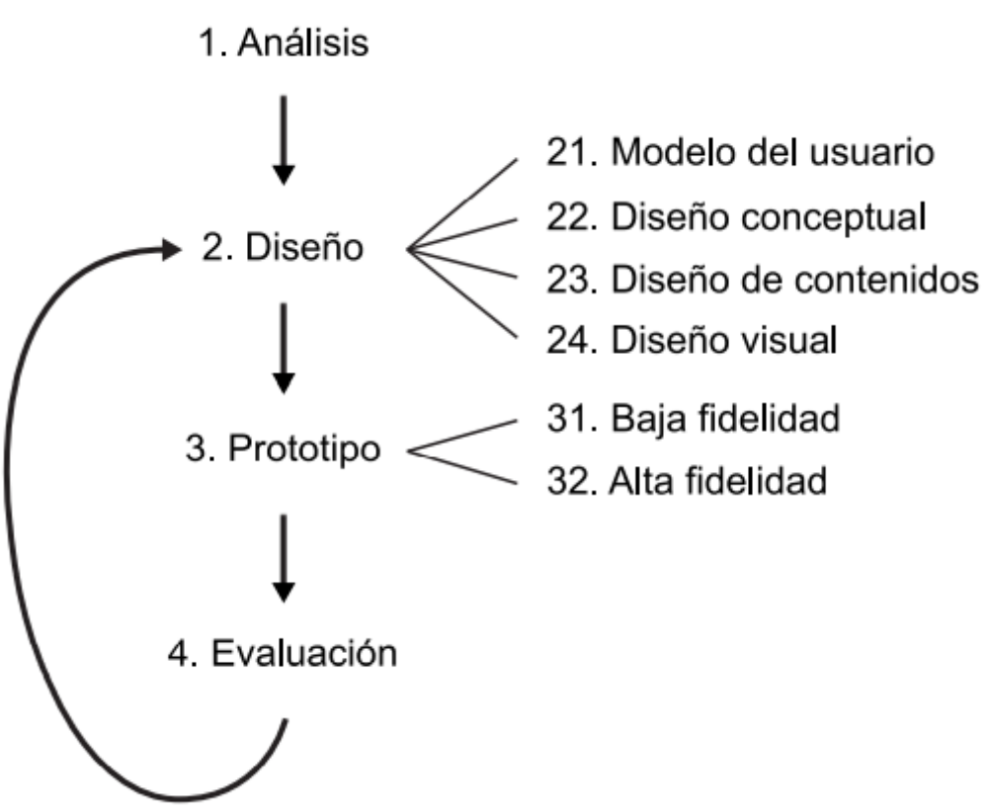
Entramos en faena.
Para el desarrollo de nuestra interfaz, incluiremos al usuario en todas las fases. Permitiendo que la usabilidad siempre esté presente.
Hay que tener en cuenta que estas etapas son iterativas, es decir que se repiten en varios ciclos en los que se mejoran hasta que se entregue el producto final.

Slide 30

FASE DE ANÁLISIS

Slide 31
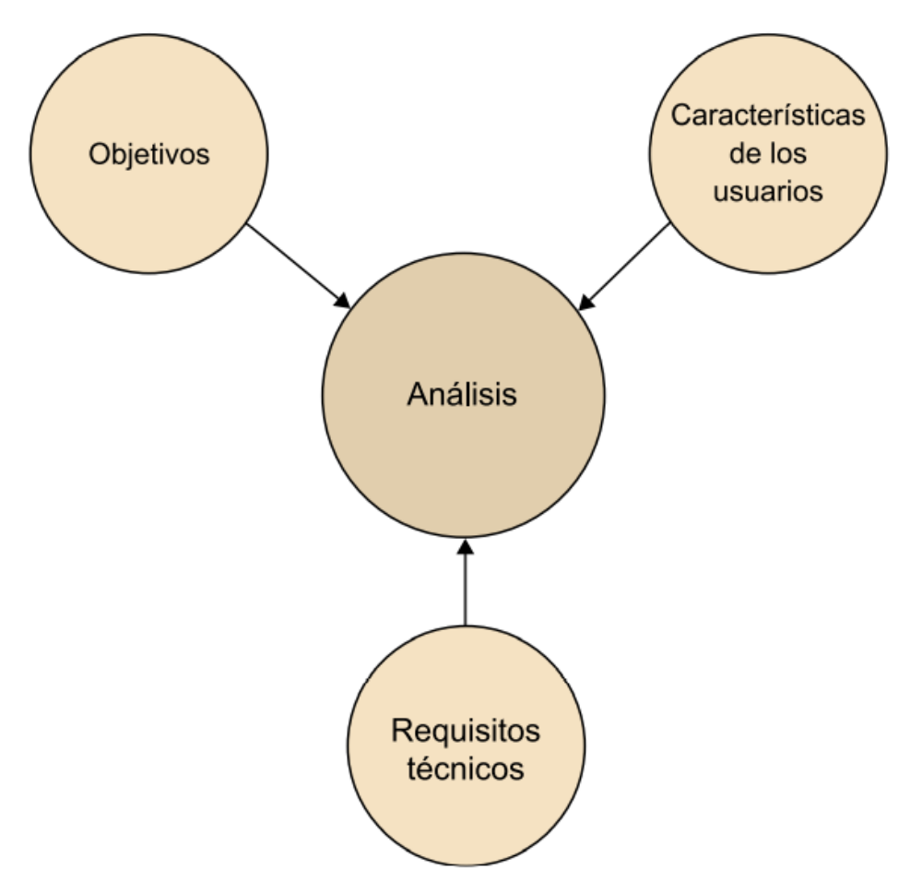
Fase de análisis
En esta etapa inicial se reúne información sobre:
Objetivos del desarrollo
Características de los usuarios objetivo
Requisitos técnicos y presupuesto del desarrollo

Slide 32
Fase de análisis
  Esta es la fase más crítica llevada a cabo por el jefe/a de proyecto, PO y/o el analista. Las preguntas más importantes a responder son:
¿Cuál es el objetivo/contenido de la aplicación?
    Los objetivos de una aplicación son todo lo que esperas haber logrado al terminar el proyecto.
    Aquí la persona encargada de realizar el análisis debe ESCUCHAR al cliente, TRADUCIR cuáles son sus necesidades, ayudar a ACLARAR qué es lo que realmente desea conseguir. PROFUNDIZAR en los detalles, OBSERVAR cómo se trabaja en el puesto al que va destinado el proyecto y cómo ENCAJA en el resto de la empresa.
    Una vez recopilada toda la información que podría llevar meses o incluso años dependiendo del proyecto, todo debe quedar reflejado en la documentación de requisitos del proyecto y debe ser aprobada por ambas partes, de ello dependerá el trabajo del resto de compañeros de desarrollo y del presupuesto ajustado que se firmará finalmente, aunque esto dependerá enormemente si el proyecto es ágil o tradicional.
Objetivos del desarrollo

Slide 33
Fase de análisis
¿A qué tipo de usuario va dirigida?
    Una de las preguntas más importantes que han de quedar resueltas y plasmadas en el documento de análisis es el TIPO DE USUARIO al que va dirigido nuestro desarrollo. Esta definición de quién va a usar nuestra interfaz afectará, como ya hemos visto, a todas las fases, puesto que esta definición será el CENTRO sobre el que construiremos nuestra aplicación.
    Este punto, por tanto, debe quedar claro antes de comenzar el diseño y para ello, existen herramientas que nos ayudan a definir perfectamente a quién vamos a tener en el centro del desarrollo.
CARACTERÍSTICAS DE LOS USUARIOS OBJETIVO

Slide 34
Fase de análisis
Como un primer acercamiento en la definición de los usuarios objetivo, tendremos que tener cuenta lo siguiente:
a) Si el proyecto está destinado a una empresa o a un área concreta, donde el usuario está completamente definido e incluso tenemos acceso a él.
b) Si en el proyecto no existe todavía un usuario objetivo sobre el que centrar nuestro diseño, deberemos realizar un proceso de DEFINICIÓN de USUARIOS.
En cualquiera de los dos casos, tendremos que echar mano de las herramientas necesarias para definir cuál es realmente el usuario objetivo sobre el que centrar nuestro desarrollo. Estas herramientas las veremos en la sección siguiente.
CARACTERÍSTICAS DE LOS USUARIOS OBJETIVO

Slide 35
Fase de análisis
Requisitos técnicos y presupuesto del desarrollo
¿Qué tipo de tecnología se va a usar?
Durante esta fase del análisis se decidirá qué TECNOLOGÍA se va a usar, en qué LENGUAJE se va a desarrollar o para qué PLATAFORMAS.

Slide 36
Fase de análisis
Requisitos técnicos y presupuesto del desarrollo
¿Cuál es el alcance del proyecto?
Aquí se definirán los límites del proyecto como:
  Definición de plazos → Restricciones de tiempo.
  Límites del trabajo que se va a hacer (y lo que no).
  Recursos disponibles:
    Miembros del equipo.
    Adquisiciones externas.
    Capacitación del equipo en la tecnología a utilizar.
    Equipamiento, espacio, viajes, expertos externos, lugares de trabajo, dietas, formación investigación…

Slide 37
Fase de análisis
Requisitos técnicos y presupuesto del desarrollo
¿Cuál es el coste del desarrollo?
Dependiendo de si la aproximación es la tradicional o la ágil, el coste se calculará como una cifra que aglutine todos los costes que se den en el desarrollo, si es el caso de la opción tradicional o bien se hará un desglose por cada iteración estimada en el desarrollo ágil.

Slide 38

HERRAMIENTAS para la DEFINICIÓN de USUARIOS

Slide 39
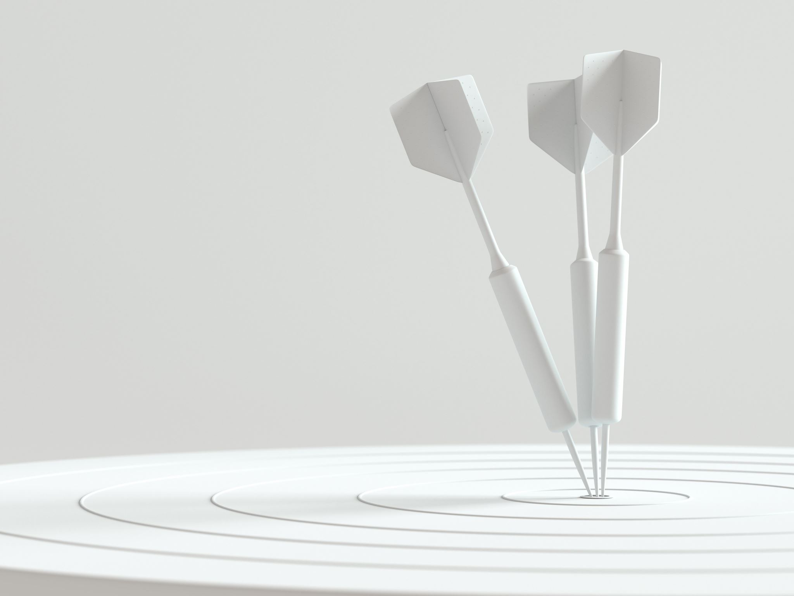
Fase de análisis
Si seguimos el desarrollo centrado en el usuario, lo primero que deberemos hacer es DEFINIR COMPLETAMENTE A ESE USUARIO, al que ya hemos puesto el apellido de “OBJETIVO” para referirnos a él.
Tanto si tenemos el usuario a nuestro alcance, como si no tenemos a ninguno o ni siquiera lo hemos definido en absoluto, se ha de realizar un PROCESO que AFINE y DEFINA qué usuarios son los realmente importantes a la hora de centrar nuestro desarrollo en ellos.

Slide 40
Fase de análisis
En numerosas ocasiones, las empresas demandan desarrollos a otras empresas de software y los verdaderos usuarios del proyecto quedan “ocultos” a todas las reuniones de análisis de requisitos del proyecto. Esto provoca que el equipo de desarrollo tenga una falsa sensación de estar creando el software para un cliente/usuario objetivo muy definido y representado por las personas que atienden las reuniones, pero, no en pocas ocasiones, este hecho se destapa cuando ya es tarde y se ha hecho la entrega del proyecto y ya sabes cómo termina esto...

Slide 41
¿Cómo definir a los USUARIOS OBJETIVO?

Slide 42
Fase de análisis
En las primeras fases del desarrollo es muy probable que tengamos muy pocos datos objetivos sobre los usuarios que van a utilizar nuestro desarrollo. Debemos entonces, partir de una LISTA DE USUARIOS POTENCIALES obtenida por medios subjetivos y después refinarla.
¿Cómo vamos a hacer esta lista?
Paso 1.- Crear una LISTA DE ATRIBUTOS que ayudarán a definir los diferentes usuarios de la aplicación.
Paso 2.- PRIORIZAR LOS ATRIBUTOS que parezcan tener mayor impacto para definir por qué y cómo utilizará un usuario la aplicación.
Paso 3.- DEFINIR LOS GRUPOS DE USUARIOS en base a la priorización.

Slide 43
Fase de análisis
Profundicemos en cada paso:
Paso 1.- Creación de la LISTA DE ATRIBUTOS
Para la creación de la lista de atributos podemos basarnos en documentos relativos a la estrategia de la compañía, estudios de mercado, encuestas, datos de atención al cliente, etc. Es recomendable también hablar con las personas de la organización que tratan con los clientes: marketing, ventas, atención al cliente, etc. Las preguntas que debemos hacerles son:
        Con qué tipos de clientes se relacionan
        Cuáles son los atributos que los definen

Slide 44
Fase de análisis
Ejemplos de atributos que podrían surgir de este proceso son:
Objetivos del usuario: buscar trabajo, ganar más dinero, cubrir una punta de trabajo...
Roles: buscador de empleo, empresa, cazador de talento...
Datos demográficos: sexo, edad, situación familiar, nivel de ingresos, población...
Experiencia
Etc, …
Cuando es un proyecto sin información previa, la caracterización de los usuarios será más subjetiva y, por descontado, más propensa a cambios posteriores.
El objetivo de esta fase es sólo recoger qué atributos nos pueden servir para diferenciar a los usuarios, sin valorar su calidad.

Slide 45
Fase de análisis
Paso 2.- PRIORIZACIÓN DE LOS ATRIBUTOS
Una vez obtenida la lista de atributos, hay que preguntarse cuales de ellos pueden tener mayor influencia en los motivos y el modo en que los usuarios se relacionan con la aplicación.
Por ejemplo, podríamos valorar que la localización geográfica no es importante a la hora de definir a los usuarios en una aplicación de juego online, pero que sí fuese realmente relevante a la hora de poner en marcha una aplicación de venta por Internet.
Para realizar la priorización de atributos debemos basarnos en las mismas fuentes que en la selección de los mismos.

Slide 46
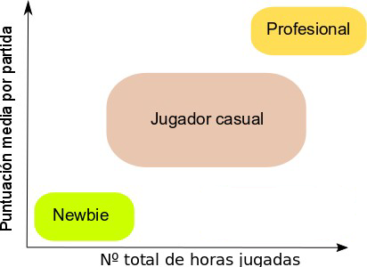
Fase de análisis
Paso 3.- DEFINIR LOS GRUPOS DE USUARIO
Los grupos de usuarios que se definan aquí serán provisionales, pero nos sirven para poder discutir opciones y tomar decisiones a la hora de planificar la investigación de usuarios.
Suelen ser de gran ayuda los gráficos donde se ubican los grupos de usuario según dos o tres atributos.
En esta fase interesa que los grupos de usuario no sean demasiado específicos en esta fase, ya que estamos creando esta clasificación sin datos reales en los que basarnos.

Slide 47
Fase de análisis
Como ejemplo, existen atributos que habitualmente segmentan y definen los grupos de usuario. Estos atributos son de perfil genérico y suelen servir para definir a los usuarios universales, es decir, aquellos que no pertenecen a una empresa o un departamento concretos y que son potenciales usuarios de nuestro software.
Estos atributos son:
    Género
    Ubicación geográfica
    Nivel de expertise
    Edad

Slide 48
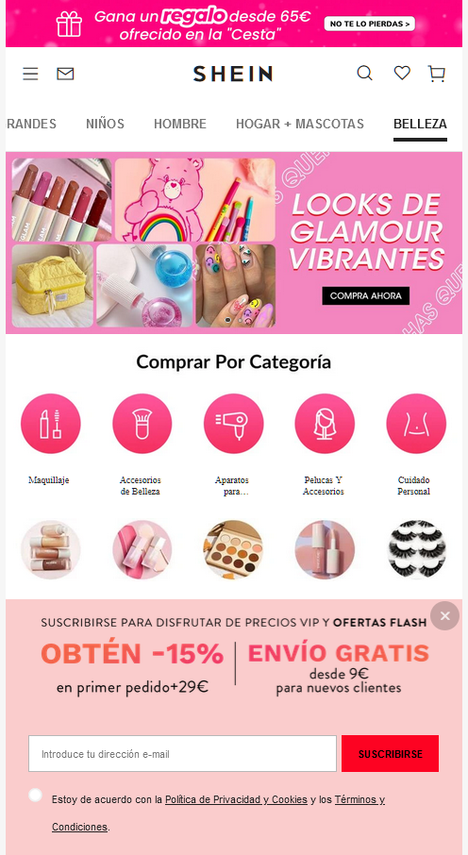

Fase de análisis
Segmentación por género:
Puede que nuestro desarrollo se centre en un segmento de la población bien definido por el género. En estos casos, el UX no suele variar con respecto a un desarrollo universal, pero sí la UI, donde el cuidado de los detalles cobra más importancia aún.
¿A quién está destinada la web de SHEIN en estos casos?

Slide 49
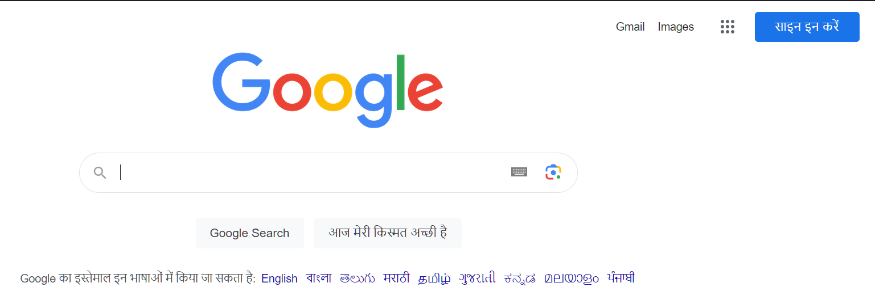
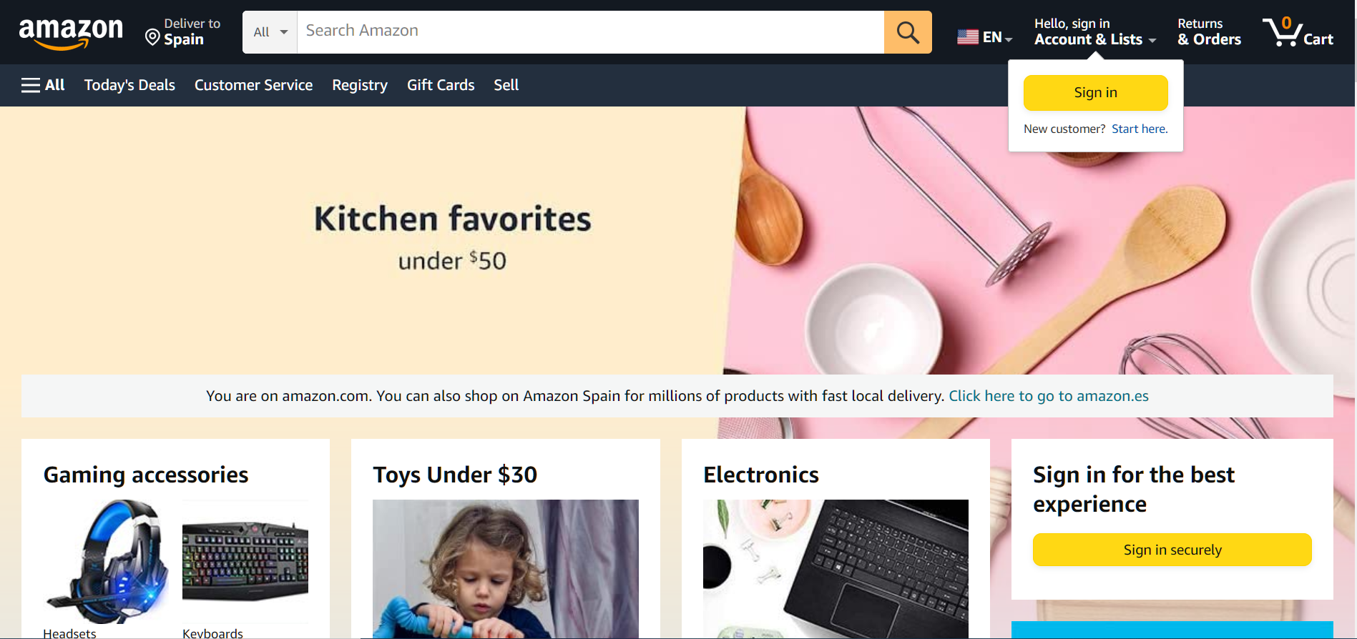
Fase de análisis
Segmentación por Ubicación geográfica:
Existen gustos universales, pero otros son muy locales y empresas como Amazon, o incluso, el mismo buscador de Google, lo tienen claro. La localización de su web es básica en su interfaz y determina el resultado de sus búsquedas.

Slide 50
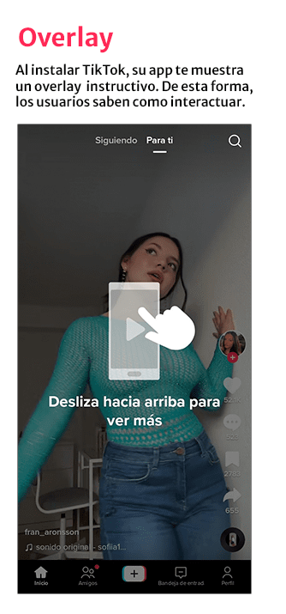
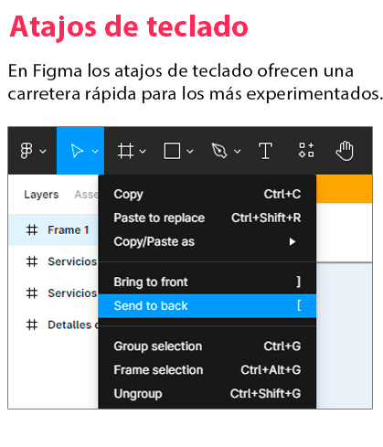
Fase de análisis
Segmentación por nivel de expertise:
Expertise no es más que la pericia que se espera que tenga el usuario que va a usar nuestra interfaz. Como buen interfaz usable, si el usuario tiene un nivel bajo, debe ayudar a llegar a un nivel medio o experto, con ayudas que llamen su atención y que muestren opciones que no usen habitualmente. Para los usuarios más avanzados, debe adecuarse la interfaz con atajos o automatización de procesos para que la eficiencia de su trabajo alcance su nivel óptimo.

Slide 51

Fase de análisis
Segmentación por edad:
Este tipo de segmentación es casi la más influyente en nuestro futuro desarrollo. Ciertamente no es lo mismo desarrollar una aplicación o una web dirigida a niños, que a adultos o personas que disfrutan de la tercera edad. Deberemos determinar si nuestra aplicación está enfocada a un grupo de edad o si es universal y eso determinará por completo nuestra UI/UX.

Slide 52

Busca (y encuentra) un ejemplo de alguna web o app que claramente segmente por alguno de los atributos que acabamos de ver (1 ejemplo por atributo):
  Género.
  Ubicación geográfica.
  Nivel de expertise.
  Edad.

Slide 53
¿Cómo afinamos
nuestros USUARIOS OBJETIVO?

Slide 54

Fase de análisis
Una vez que tenemos creada una lista previa de posibles usuarios, debemos asegurarnos de que es representativa como usuarios de nuestra futura aplicación.
Pero ¿cómo conseguirlo?
Vamos a hacer una pequeña introducción a las HERRAMIENTAS que tenemos disponibles que más y mejor nos ayudan en este punto del proyecto.

Slide 55
LA ENTREVISTA

Slide 56

Fase de análisis
La más eficaz de todas.
Las entrevistas, junto con la observación directa, son un instrumento fundamental a la hora de recoger información de los usuarios.
Por qué hacer entrevistas:
1.- Hay cosas que no se pueden obtener sólo de la observación: por ejemplo, sólo observando es muy difícil saber por qué un usuario hace algo.
2.- También sirve para obtener información sobre eventos poco habituales.

Slide 57
Fase de análisis
Puntos fuertes:
No necesitas conocimientos o hipótesis iniciales
Proporcionan una información muy rica y con muchos matices
Revela aspectos internos del usuario: motivación, afectos, identidad, prioridades...
Puntos débiles:
La memoria puede tener "prejuicios": la memoria es un sistema imperfecto que NO recoge los datos con objetividad
Lo que dicen los participantes también pueden tener prejuicios (queremos dar una imagen ante otras personas)
Requieren mucho tiempo y esfuerzo.
ENTREVISTAS

Slide 58
Fase de análisis
Para que las entrevistas sean eficaces, las preguntas deben estar muy bien preparadas. TIPS para conseguirlo:
  Pregunta aquello que quieras RESOLVER con la entrevista.
  PARAFRASEA varias veces cada pregunta para abordar el tema desde diferentes puntos de vista. Por ejemplo:
  Con la pregunta "¿Qué busca una persona cuando busca un alojamiento?“, podríamos obtener:
  "¿Qué es lo que hace que un alojamiento sea malo?"
  "¿Qué es lo que hace que un alojamiento sea bueno?"
  "¿Qué cosas necesita alguien en un alojamiento?"
  "¿Qué influye en cómo percibe una persona un alojamiento?"

Slide 59
Fase de análisis
Una vez que hayamos formulado las preguntas, las tomaremos como preguntas de REFERENCIA. A partir de este momento, debemos crear preguntas más concretas con el objetivo de averiguar la respuesta que buscamos que sea respondida.
Para que estas preguntas funcionen, deben ser:
  Abiertas, nada de meter nuestras palabras en su boca, queremos saber cuál es la “historia” del usuario. Si sólo queremos hacer preguntas cerradas, debemos optar por un cuestionario. Abstente de completar sus frases. ESCUCHA ACTIVA.
  Preguntas NO directivas. Es un complemento de la anterior. Obviar preguntas del tipo: “¿Por qué no te gusta la interfaz actual?” y sustituirlas por “¿Qué opinas de la interfaz actual?”.

Slide 60
Fase de análisis
  Pregunta cosas específicas y no suposiciones: no es de utilidad preguntarle alguien qué haría si... comprarías esto si... De lo único de lo que puedes obtener información fiable son de hechos pasados y opiniones actuales.
  Planifica bien el tiempo de la entrevista. La persona entrevistada suele ponerse nerviosa cuando se extiende en el tiempo más de lo acordado.
  Prepara preguntas de seguimiento. Por ejemplo: "Cuéntame por qué cambiaste de operador de móvil". Una pregunta de seguimiento podría ser: Si dice que no, “¿por qué nunca has cambiado de operador?”.
  Y por último, pero no menos importante: Haz una prueba piloto antes de lanzar las entrevistas (te ayuda a ver si todo está claro y calcular el tiempo) Si es posible con el mismo tipo de gente a la que lanzarás la entrevista.

Slide 61
Crea 5 preguntas de ejemplo que cumplan con las características que acabamos de aprender:
  Abiertas.
  No directivas.
  Específicas.

Slide 62
Fase de análisis
Algunos consejos para la realización de las entrevistas:
  Graba todas las entrevistas.
  Toma pocas notas, céntrate en ser buen escuchante.
  Atención a las respuestas “inusuales” y repregunta hasta averiguar el pensamiento que se esconde debajo de la sonrisa, el resoplido o el sarcasmo.
  No interrumpas los silencios hasta estar seguros de que no tiene nada más que decirnos (unos 10 segundos).
  Repasa las grabaciones no sólo para escuchar las respuestas, sino también para aprender a hacerlas mejor.
  Es preferible las entrevistas en persona que por internet.

Slide 63
GRUPOS DE DISCUSIÓN (Focus Group)
HERRAMIENTAS PARA LA DEFINICIÓN DE USUARIOS

Slide 64
Fase de análisis
Las entrevistas individuales suelen ser extenuantes para los entrevistadores. Existen otras herramientas muy provechosas y más dinámicas que son las entrevistas de grupo o grupos de discusión.
Los grupos suelen ser de entre 5 y 10 personas (o incluso alguna más) y son una muy buena solución para darnos información que en una entrevista individual no detectaríamos:
  Podemos comprobar si las respuestas son coherentes.
  Nos aseguramos de que la muestra de usuarios es la correcta.
  Si se define un objetivo claro del grupo (como debe ser) las preguntas se adaptarán a ese tipo de grupo.
  Podemos tener diferentes roles dentro del mismo grupo, para observar cómo interactúan y cómo se complementa la información que entre todos nos dan.

Slide 65
Fase de análisis
El entrevistador debe adoptar un rol de MODERADOR y debe estar experimentado en este papel porque:
  Los participantes tienden a ser menos “ellos mismos” y adaptarse a su papel en el grupo.
  Puede existir elementos discordantes que lleven la conversación por caminos que no son adecuados para nuestros objetivos.
  Suelen haber participantes más absorbentes que otras y es papel del moderador que se escuche la voz de todos.
  Se debe controlar muy bien el tiempo en cada intervención.
  No se toman notas, se graba la reunión.
  Es difícil al principio romper el hielo, por eso es conveniente hacer una actividad distendida o hablar de un tema más lúdico para comenzar.

Slide 66
OBSERVACIÓN CON LOS PROPIOS USUARIOS
HERRAMIENTAS PARA LA DEFINICIÓN DE USUARIOS

Slide 67
Fase de análisis
Realizar un TEST CON LOS USUARIOS en su propio ambiente de trabajo ayuda a determinar los procesos y cómo los llevan a cabo y a sacar a la luz detalles sobre el desarrollo que pueden quedar sin tratar en las entrevistas o en los grupos o si la información que nos habían transmitido era veraz, errónea o inexacta. En ocasiones, el usuario puede decir una cosa, pero luego hacer justo lo contrario.
A su vez, cuando tenemos una versión alfa de nuestro proyecto o incluso antes, con los prototipos, se puede realizar un test de uso en su día a día, OBSERVANDO y ANOTANDO todo aquello que no hayamos tenido en cuenta previamente.
También se podrá comprobar si el usuario objetivo que habíamos tenido en el centro del desarrollo es el adecuado o si bien hay que sustituirlo por otro más aproximado a la realidad. Por ello, este tipo de test se deben realizar en una fase muy temprana del desarrollo y ayuda a enfocar el resto del proyecto en las necesidades reales del usuario objetivo que va a hacer uso de él.

Slide 68
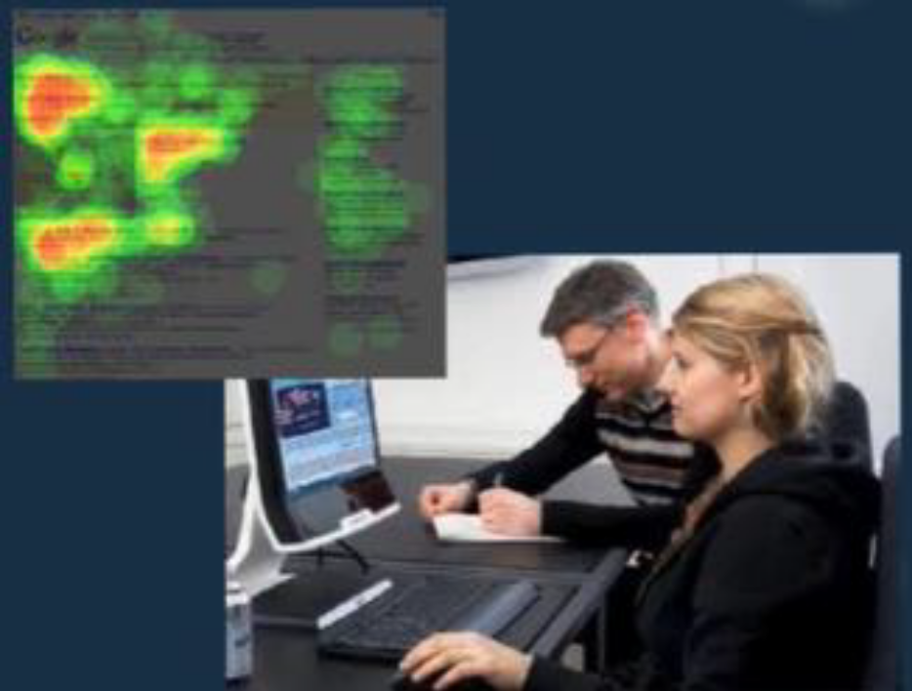
Fase de análisis
Esta observación que se lleva a cabo junto al usuario se puede realizar también de forma remota, bajo su consentimiento y autorización previos. Mediante esta opción tenemos numerosas herramientas para poder observar cómo reacciona el usuario la primera vez que ve nuestra interfaz y podremos verificar si las opciones más relevantes son descubiertas de forma rápida o si se usa de la manera esperada o, todo lo contrario.
Para ello podemos desde grabar su pantalla, hasta hacer un mapa de calor para saber a qué partes accede más nuestro usuario, bien haciendo tracking del cursor, bien haciéndolo siguiendo a los ojos.
Por otro lado, cuando el usuario maneja la interfaz sin estar nosotros presentes, tenemosa nuestra disposición las métricas que nos indican las opciones/menús que más usan los usuarios o bien observar el orden en el que lo hacen.

Slide 69
INVESTIGACIÓN
CONTEXTUAL
HERRAMIENTAS PARA LA DEFINICIÓN DE USUARIOS

Slide 70

Fase de análisis
Realizar una investigación en el propio contexto de trabajo de los usuarios, es la herramienta a medio camino entre las entrevistas y la observación con los propios usuarios.
Puede ser:
Enfoque activo:
  El usuario que participa entra en el rol de maestro y el analista en el rol de aprendiz. El analista hace preguntas cada vez que necesite aclaraciones sobre lo que hace el usuario, por ejemplo, a un médico se le podría interrumpir para preguntarle por qué está haciendo tal o cual cosa mientras rellena una receta. En este tipo de enfoque, el usuario puede no ser él mismo por el hecho de sentirse observado, por lo que es muy conveniente que su predisposición sea en todos casos la de cooperación.

Slide 71

Fase de análisis
Enfoque pasivo (Shadowing):
  El usuario observado debe actuar como si el analista no estuviera con él, sin ningún tipo de interacción para que su trabajo resulte lo más natural posible. Posteriormente se realizará una entrevista para aclarar todas las dudas que surjan durante la observación. Esta figura es la que se conoce como analista en la sombra.

Slide 72
Fase de análisis
En cualquiera de las dos opciones, la preparación previa es muy importante a la hora de obtener resultados. Se debe tener muy claro a QUIÉN se quiere OBSERVAR, QUÉ se quiere observar, qué se quiere RESOLVER y qué preguntas se quieren RESPONDER. También se podrá hacer apoyo constante de toma de notas de todo aquello que nos resulte relevante.
Todo lo observado y anotado se CONTARÁ posteriormente al usuario en forma de HISTORIA CRONOLÓGICA para que valide si lo que se ha interpretado es correcto y si el comportamiento observado es el habitual.
Es muy común que el usuario pida que el analista omita anotaciones, que deberemos de hacer si queremos que proyecto llegue a buen puerto.

Slide 73
CUESTIONARIOS
HERRAMIENTAS PARA LA DEFINICIÓN DE USUARIOS

Slide 74
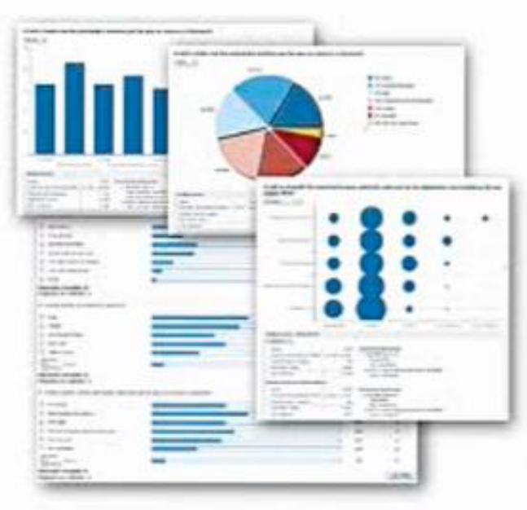
Fase de análisis
Los cuestionarios y las encuestas son la opción preferida para cuando se quieren lanzar preguntas cerradas y concretas y obtener casi de forma inmediata un análisis de los resultados. Es también la (casi única) mejor opción cuando el número de opiniones a recoger es demasiado alto.
En este tipo de herramienta se ha de tener sumo cuidado la interpretación de los resultados porque de ellos se pueden extraer resultados y decisiones muy poco adecuadas para el desarrollo, basándose en respuestas de usuarios a preguntas mal formuladas.

Slide 75
PERSONAS

Slide 76
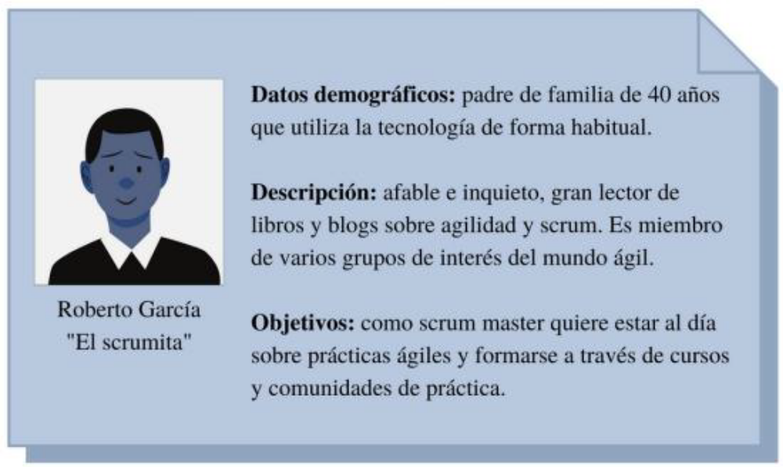
Fase de análisis
Una PERSONA es la representación narrativa de un usuario objetivo de la aplicación basada en la investigación realizada y que incorpora:
Sus OBJETIVOS
Sus NECESIDADES
Sus PREFERENCIAS e INTERESES

Slide 77

Fase de análisis
Las PERSONAS representan a los TIPOS DE USUARIO de nuestra aplicación. Cuentan una historia, y sirven para:
Mejoran la comunicación entre los diseñadores y los equipos de desarrollo.
Ayudan a identificar los diferentes roles de los usuarios objetivo que utilizarán nuestra aplicación.
Posibilitan medir si cada una de las decisiones que toma un diseñador de interfaz ayudan o no al usuario.
Recuerdan al equipo de desarrollo que está trabajando para personas.
Permiten generar un diseño centrado en el usuario.
Sirven para entender las necesidades de los usuarios en contexto de uso y no en forma abstracta.

Slide 78
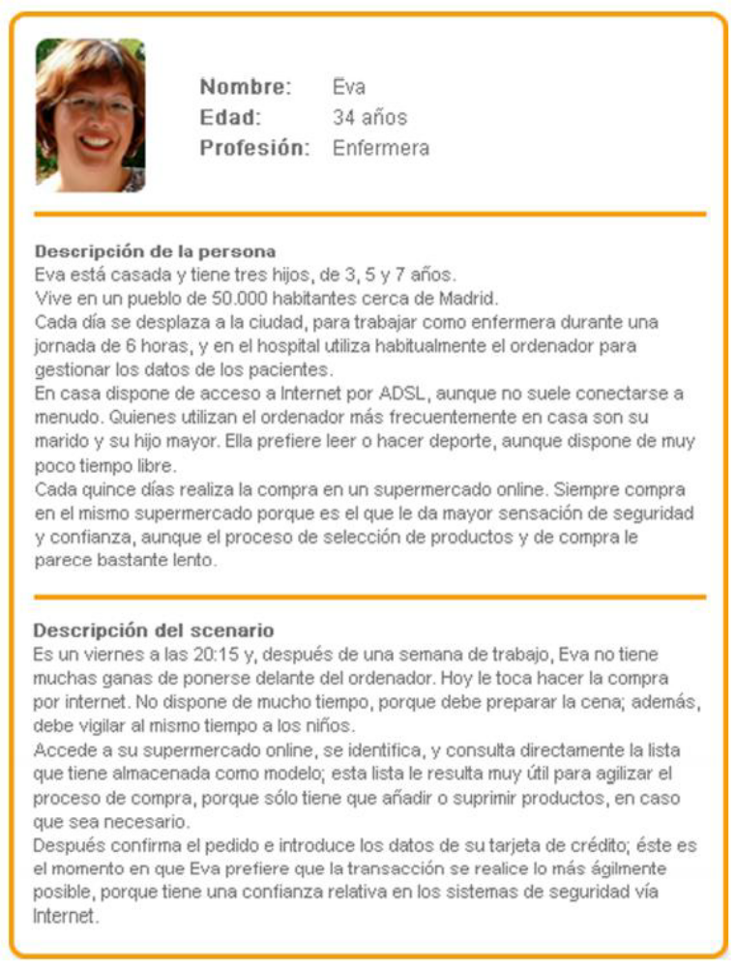
Fase de análisis
Cada PERSONA debe contener al menos la siguiente información:
Hechos: Cosas concretas que identifiquen y personalicen a la persona. Nombre, fotografía, datos demográficos. Se pueden poner hechos "inventados" como una biografía… siempre que sean coherentes con la investigación
Pain points: Cuales son las dificultades con las que se encuentra un usuario, qué problemas tiene en su vida que estén relacionados con la aplicación.
Tasks & behaviours: Qué cosas hace un usuario, qué es lo más relevante en su vida que sea importante para el equipo de diseño. Suele incluirse "un día en la vida de...“.
Objetivos: Qué es lo que quiere hacer el usuario. Qué es lo que quiere conseguir con las tareas y con el uso de la aplicación.
Entorno físico, social y tecnológico.
Escenarios de uso de la aplicación

Slide 79
HISTORIAS DE USUARIO

Slide 80
Fase de análisis
Las historias de usuario unen a los USUARIOS con una NECESIDAD y un SISTEMA y cuenta de forma narrativa (visual o escrita) cómo debería ser la interacción con nuestro sistema.
Para crear una historia de usuario se ha de partir de las PERSONAS que hemos definido en el paso previo.
Por lo tanto, es una HERRAMIENTA ASPIRACIONAL de lo que queremos que haga nuestra aplicación.
Son un ESBOZO de lo que va a ser una parte de nuestra aplicación y nos va a servir no sólo para CREAR EL ESQUELETO de la parte de la aplicación que soluciona esa necesidad, sino para hacernos de GUÍA DE DISEÑO.

Slide 81
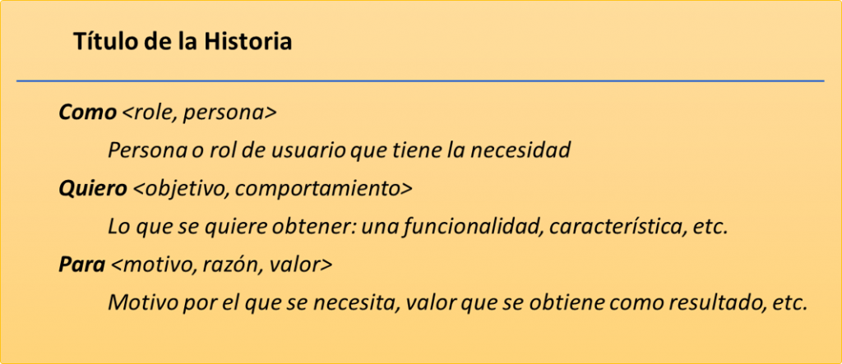
Fase de análisis
Una historia de usuario

Slide 82
Fase de análisis
¿Cómo crear una historia de usuario?
Una historia de usuario es una simple narrativa que responde a:
    Como <quién> Quiero <qué> Para <objetivo>.
Ejemplos:
“Como Vendedor, quiero registrar los productos y cantidades que me solicita un cliente para crear un pedido de venta”.
"Como usuario de correo electrónico, quiero poder hacer búsquedas en mi correo electrónico por palabras clave, a fin de encontrar rápidamente la información que quiero"

Slide 83
Fase de análisis
Definir quién utilizara la funcionalidad a desarrollar
Es útil usar las características que tienen las personas que hemos definido, y detallar su necesidad y problemas actuales para dar lugar al entendimiento sobre sus expectativas reales.
Para poder identificar qué persona va a utilizar esta funcionalidad podemos hacernos preguntas como ¿Para qué usuario estamos trabajando en esta historia? ¿Qué tecnología sabe usar? ¿Le sería fácil aprender? ¿Para qué quiere usar la aplicación? ¿Qué problemas se le presentan actualmente para resolver su necesidad?

Slide 84
Fase de análisis
Especificar qué producto quiere el usuario
Las historias de usuario deben describir qué se espera como salida de la implementación, y cómo se ve beneficiado el usuario final. Se expresa en lenguaje natural y sencillo, para poder conversar directamente con ellos sobre el tema. Al usuario no le importa qué tecnología se usa, lo que busca es que le ayudemos a resolver su problema, y cómo usará esta solución. Por ejemplo, deseará que sea simple, intuitiva y fácil de usar.
Para qué utilizará el producto
En este sentido es importante definir el contexto donde surge la historia que se está creando. Esto ayudará a entender el valor agregado que se dará, establecer el objetivo de construcción, y aporta la posibilidad de explorar otras alternativas para llegar al mismo fin.

Slide 85

Fase de análisis
Los criterios de aceptación
Junto a esta historia, se deben adjuntar los criterios de aceptación. Aquí se especifica qué salidas obtendremos cuando finalice el proceso de ejecución de la funcionalidad, y nos sirve para verificar que está terminada la funcionalidad. Está relacionada con las pruebas que se realizaran para verificar el cumplimiento de la expectativa de diseño, usabilidad, rendimiento, y la satisfacción del usuario.

Slide 86
Fase de análisis
Ejemplo:
Historia de usuario:
Como cliente quiero retirar dinero del cajero para poder evitar ir al banco y tener que perder mi tiempo haciendo cola.
Criterios de aceptación:
Escenario 1: La cuenta tiene suficiente crédito. Dado que la cuenta tiene crédito, que la tarjeta es válida y que el cajero tiene dinero disponible, cuando el cliente pide dinero, la cuenta es actualizada y el dinero es entregado al cliente. El cliente recupera su tarjeta.
Escenario 2: La cuenta excede el límite negativo acordado con el banco. Dado que la cuenta excede el límite negativo acordado con el banco y que la tarjeta es válida, cuando el cliente pide dinero, el cajero muestra un mensaje indicando la imposibilidad de sacar esa cantidad de dinero. El dinero no es entregado al cliente y el cliente recupera su tarjeta.

Slide 87
Fase de análisis
Y finalmente, los comentarios
Las historias de usuarios facilitan la interacción permanente con el cliente para verificar que lo que estamos construyendo está de acuerdo a sus expectativas. Esta negociación se va registrando según se necesite como comentarios o notas adicionales a tener en cuenta.
Esta forma de trabajo permite colaborar y mantener una comunicación fluida entre los miembros del equipo. Así, la historia va cambiando durante la marcha de la iteración y se va perfeccionando en conjunto

Slide 88
MAPA DE HISTORIAS DE USUARIO

Slide 89
Fase de análisis
¿Y si juntamos varias las historias de usuario?
Eso mismo es un MAPA DE HISTORIA DE USUARIO.
Es una representación visual de las historias de usuario que van a configurar las nuevas funcionalidades que vamos a desarrollar.
Los gerentes de producto (Product Owner) confían en el mapeo de historias de usuario —visualizar historias de usuario y demostrar cómo pueden lograrse dentro de un sprint (si estamos haciendo uso de SCRUM)— como un tipo de brújula para mantener a todos por buen camino durante el desarrollo.
El equipo de producción utiliza el mapeo de historias de usuario para entender qué es lo que el cliente quiere del producto y cómo desea interactuar con él. En el caso del equipo puede ordenar las historias priorizando unas sobre otras al verlo todo en conjunto.

Slide 90
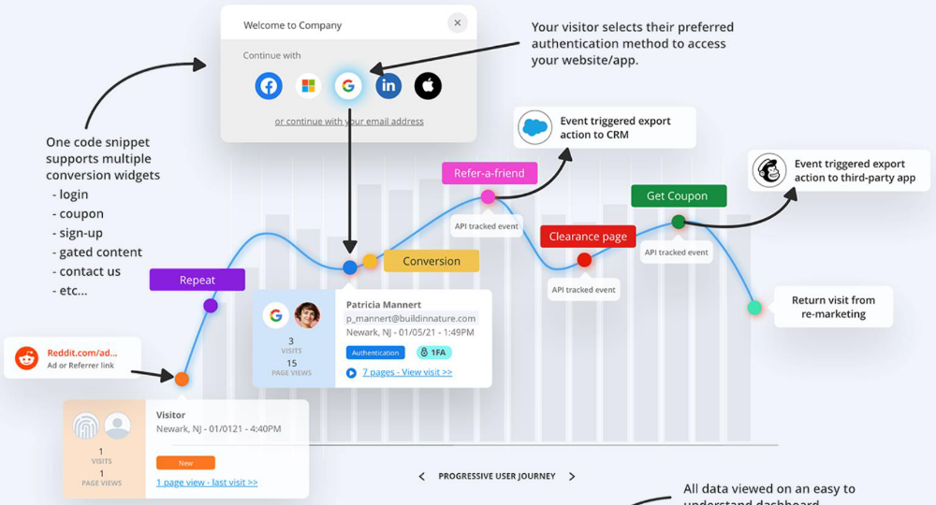
Fase de análisis
No existe una manera estándar de representar el mapa de historias. Existen representaciones de todo tipo, desde la que dispone las historias a modo de POST-ITS, hasta la que representa las historias a modo de hitos en una especie de VIAJE DE EXPERIENCIA DEL USUARIO.
Podemos tener mapas de todas las temáticas de nuestro producto, incluidas la parte de marketing y remarketing, donde se convierte un posible cliente en un cliente final al que le realizamos una venta.

Slide 91
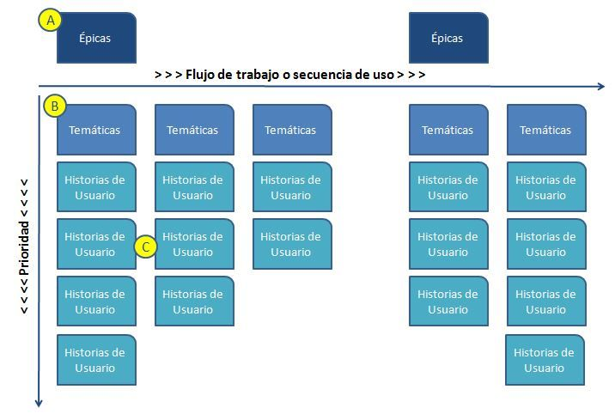
Fase de análisis
En este otro ejemplo, se incluye las historias más importantes, grandes y poco detalladas, conocido como ÉPICAS y debajo las sub-historias de ellas, detalladas y ordenadas, ordenando de arriba abajo según su prioridad y que se convertirán en TAREAS a realizar.
El orden en el que se harás las historias sería de izquierda a derecha y de arriba abajo para cada historia Épica.

Slide 92
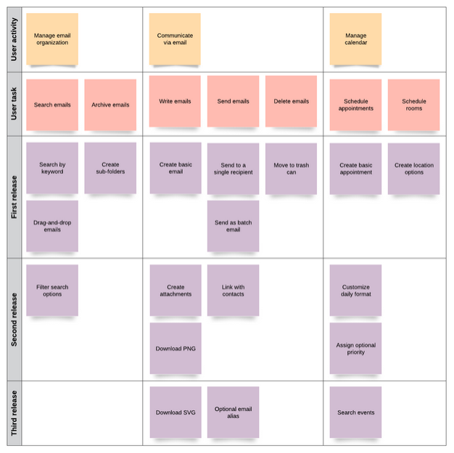
Fase de análisis
Otro ejemplo clasificando por colores las prioridades de cada historia/tarea y así de un solo vistazo saber qué se tiene que hacer en cada momento.

Slide 93
Imagina que acabamos de tener una idea magnífica sobre la creación de una tienda online de pelucas de pelo natural.
Sigue los pasos que hemos visto para:
1.- Definir los posibles usuarios
2.- Crear 3 historias épicas
3.- Concreta al menos 2 de ellas en varias sub-historias.

Slide 94

FASE DE DISEÑO

Slide 95
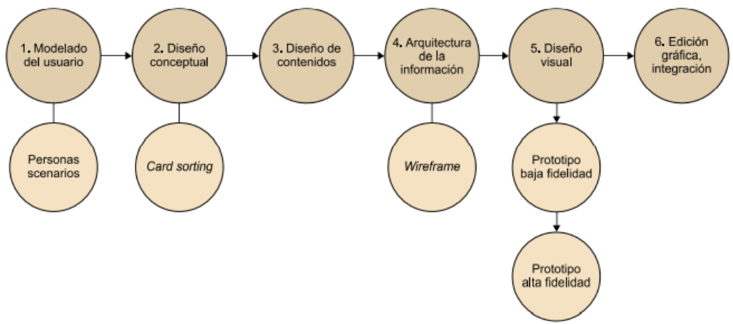
Fase de diseño
El DISEÑO, tanto funcional como gráfico, debe responder a las características definidas en la fase de análisis.
La etapa de diseño se divide en tres grandes fases:
  Diseño conceptual.
  Diseño de contenidos.
  Diseño visual.

Slide 96
Diseño conceptual

Slide 97
Fase de diseño
FASE 1.- Diseño conceptual
Ahora es el momento de bajar a tierra las historias de usuario que hemos definido y aceptado.
Antes de comenzar a diseñar el contenido y el aspecto, se debe definir la ARQUITECTURA de la INFORMACIÓN de la APLICACIÓN, es decir, el esquema de organización y navegación de los contenidos que permita al usuario de una manera clara y directa, realizar todas las acciones que hemos decidido implementar en nuestro producto. Para ello, vamos a determinar qué relaciones se establecen entre los diferentes apartados, así como las posibilidades de desplazamiento entre ellos y entre las diferentes pantallas o páginas, así podremos valorar cómo de usable e intuitiva va a ser la interacción del usuario en cada sección de nuestra web o aplicación.
Para poder llevarlo a cabo de la manera más rápida y visualmente más útil, tenemos a nuestra disposición herramientas como el Mapa de Navegación.

Slide 98
Fase 1: Análisis de requerimientos.
Diseño conceptual

Slide 99
MAPA DE NAVEGACÍÓN

Slide 100
Fase de diseño
FASE 1.- Diseño conceptual
EL MAPA DE NAVEGACIÓN o MAPA DE CONCEPTUAL DE NAVEGACIÓN es una representación visual de las partes de un sitio web o aplicación y las posibilidades de navegación que existen entre ellas.
El mapa del sitio determina la manera que el usuario va a interactuar con nuestro producto y es tan importante que si es demasiado complejo o lleva al usuario a secciones inesperadas, el SEO no lo puntuará como se esperaba, como sí hará cuando cada sección lleve al usuario a la opción que él ha decidido.
Nota:
Si se quiere mejorar el posicionamiento SEO se puede realizar un sitemap.xml que proporciona a cualquier motor de búsqueda las URL de nuestro sitio web y las interrelaciones entre ellas en un solo documento XML.
También es costumbre para los sitios complejos crear una versión HTML de este documento XML, pero esta vez no estará orientado al SEO, sino al usuario.

Slide 101
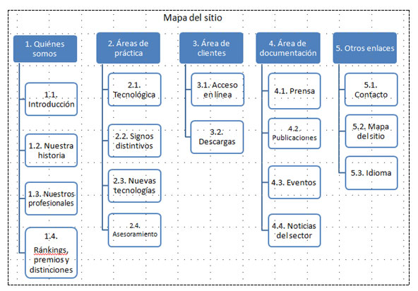
Fase de diseño
FASE 1.- Diseño conceptual
Este mapa conceptual de nuestro proyecto englobará las decisiones tomadas en la fase previa de análisis y ordenará y ubicará en las distintas secciones todas las opciones que hemos decidido incluir para cumplir con las historias de usuario, precisamente el mapa puede tener un aspecto muy similar al mapa de historias de usuario que ya hemos visto, pero centrándose en la estructura del sitio.

Slide 102
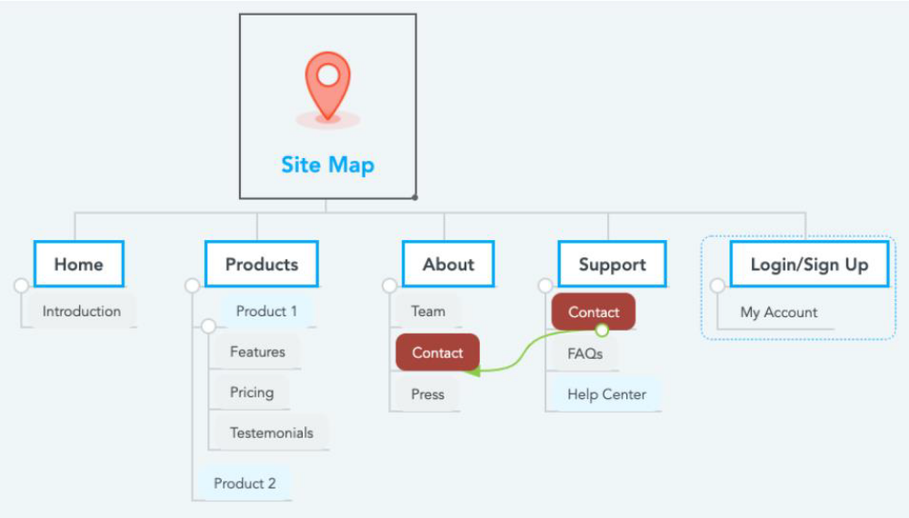
Fase de diseño
FASE 1.- Diseño conceptual
Pero puede representarse de la manera más adecuada para cada proyecto.

Slide 103
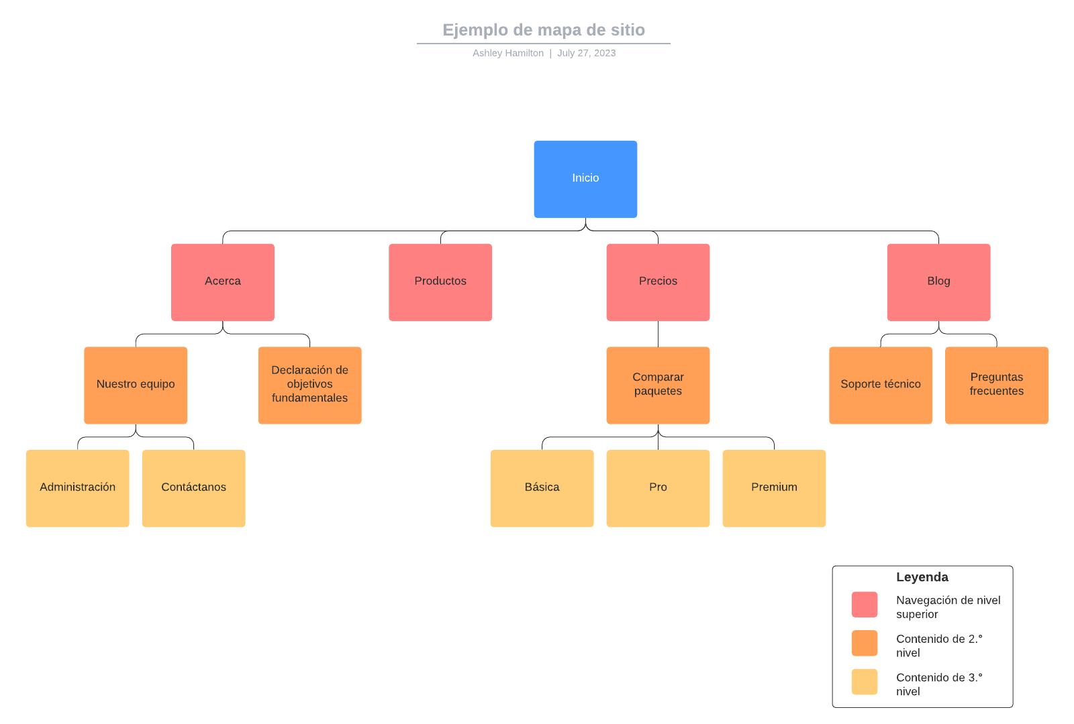
Fase de diseño
FASE 1.- Diseño conceptual

Slide 104
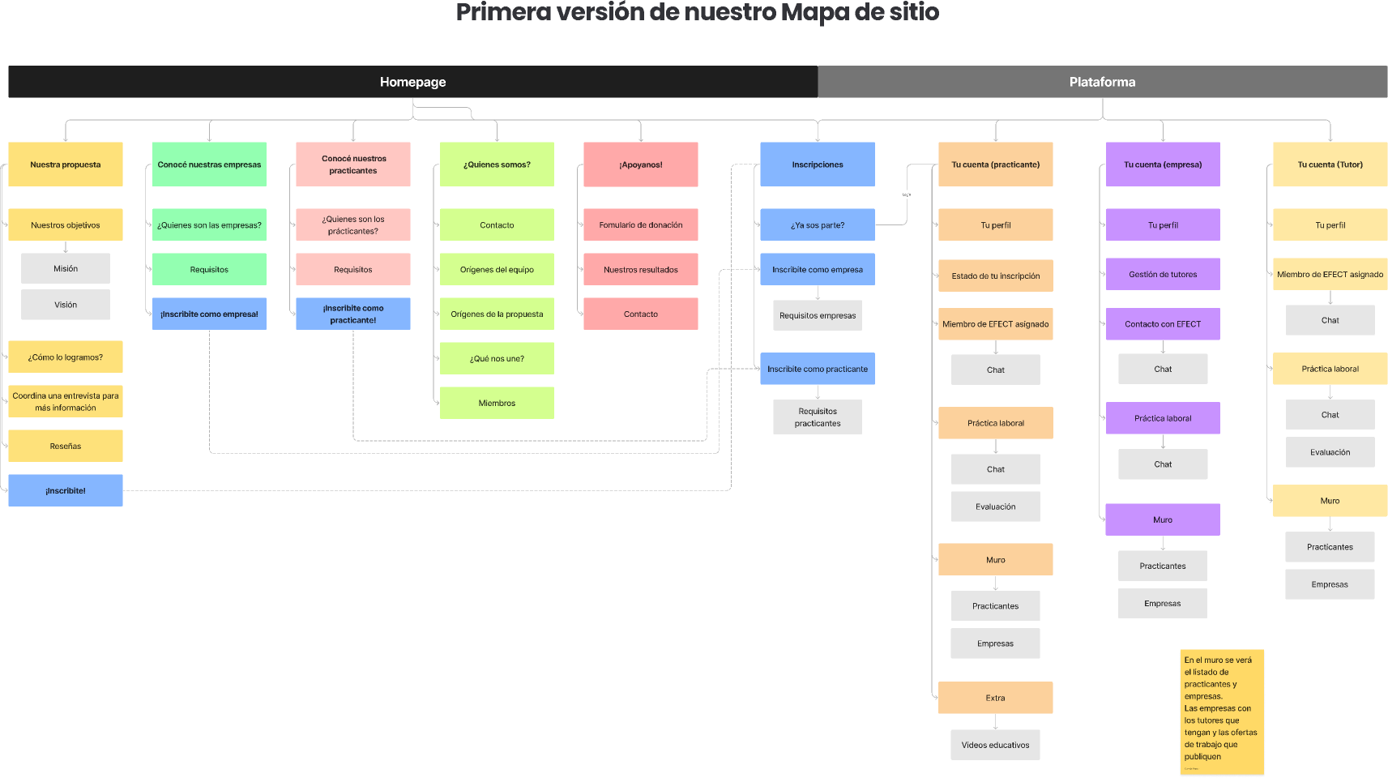
Ejemplo de mapa de navegación de un sitio más complejo (Figma EFECT)

Slide 105
Tomemos nuestro proyecto y comencemos por el principio:
Vamos a definir la estructura de nuestro sitio, para ello, vamos a diseñar el mapa conceptual o de navegación de nuestra web. Podemos realizarlo desde Word, o cualquier otra herramienta de Office, o bien usar una de las infinitas herramientas online que tenemos a nuestra disponibilidad: LucidChart o LucidSpark, Canva, Miro o Creately

Slide 106
TASK FLOW,
USER FLOW &
CUSTOMER/USER JOURNEY MAP

Slide 107
Fase de diseño
FASE 1.- Diseño conceptual
Una vez perfilada la estructura de nuestro sitio, podemos seguir detallándola y para eso tenemos a nuestra disposición las herramientas que unen la estructura con la navegación del usuario desde diferentes perspectivas.
TASK FLOW
El flujo de tareas, más conocido como task flow, es un diagrama en el que pintamos el trayecto que debe realizar un usuario para llevar a cabo una tarea concreta.
Para que el diseñador de la UX (que es quien suele desarrollar los flujos de tareas de una app/web) pueda mostrar el trayecto lógico de una tarea en cuestión, deberá tener en cuenta siempre su principio y su fin.

Slide 108
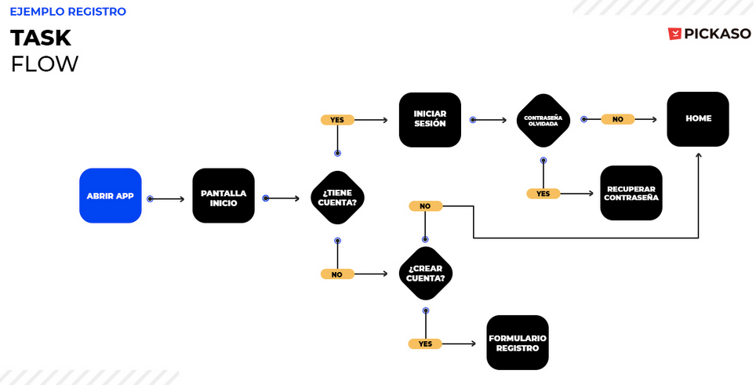
Fase de diseño
con un diagrama de decisiones de la tarea de autentificación de usuario

Slide 109
Siguiente paso:
Diseño de los Task Flow que va a permitir nuestra aplicación. Para ello, podemos usar la misma herramienta que estábamos usando.

Slide 110
Fase de diseño
FASE 1.- Diseño conceptual
USER FLOW
Si en el flujo de tareas lo hemos definido como el trayecto que debe realizar un usuario para una tarea concreta, el flujo de usuarios (más conocido también como user flow) es el trayecto que harán distintos usuarios para realizar todas las tareas que permita la app o web sobre la que estemos trabajando.
Determinando todos los trayectos posibles que se permitan, podremos tanto los trayectos más comunes (ej: comprar y vender) como aquellas tareas o áreas que resulten conflictivas (ej: qué ocurre cuando un comprador quiere poner un producto a la venta) para reducir todo lo posible la fricción.
Y ¿qué es la fricción?
En UX se entiende como fricción el indicador que mide la dificultad que puede tener un usuario para llevar a cabo una tarea concreta. La fricción se mide tanto cuantitativa como cualitativamente.

Slide 111
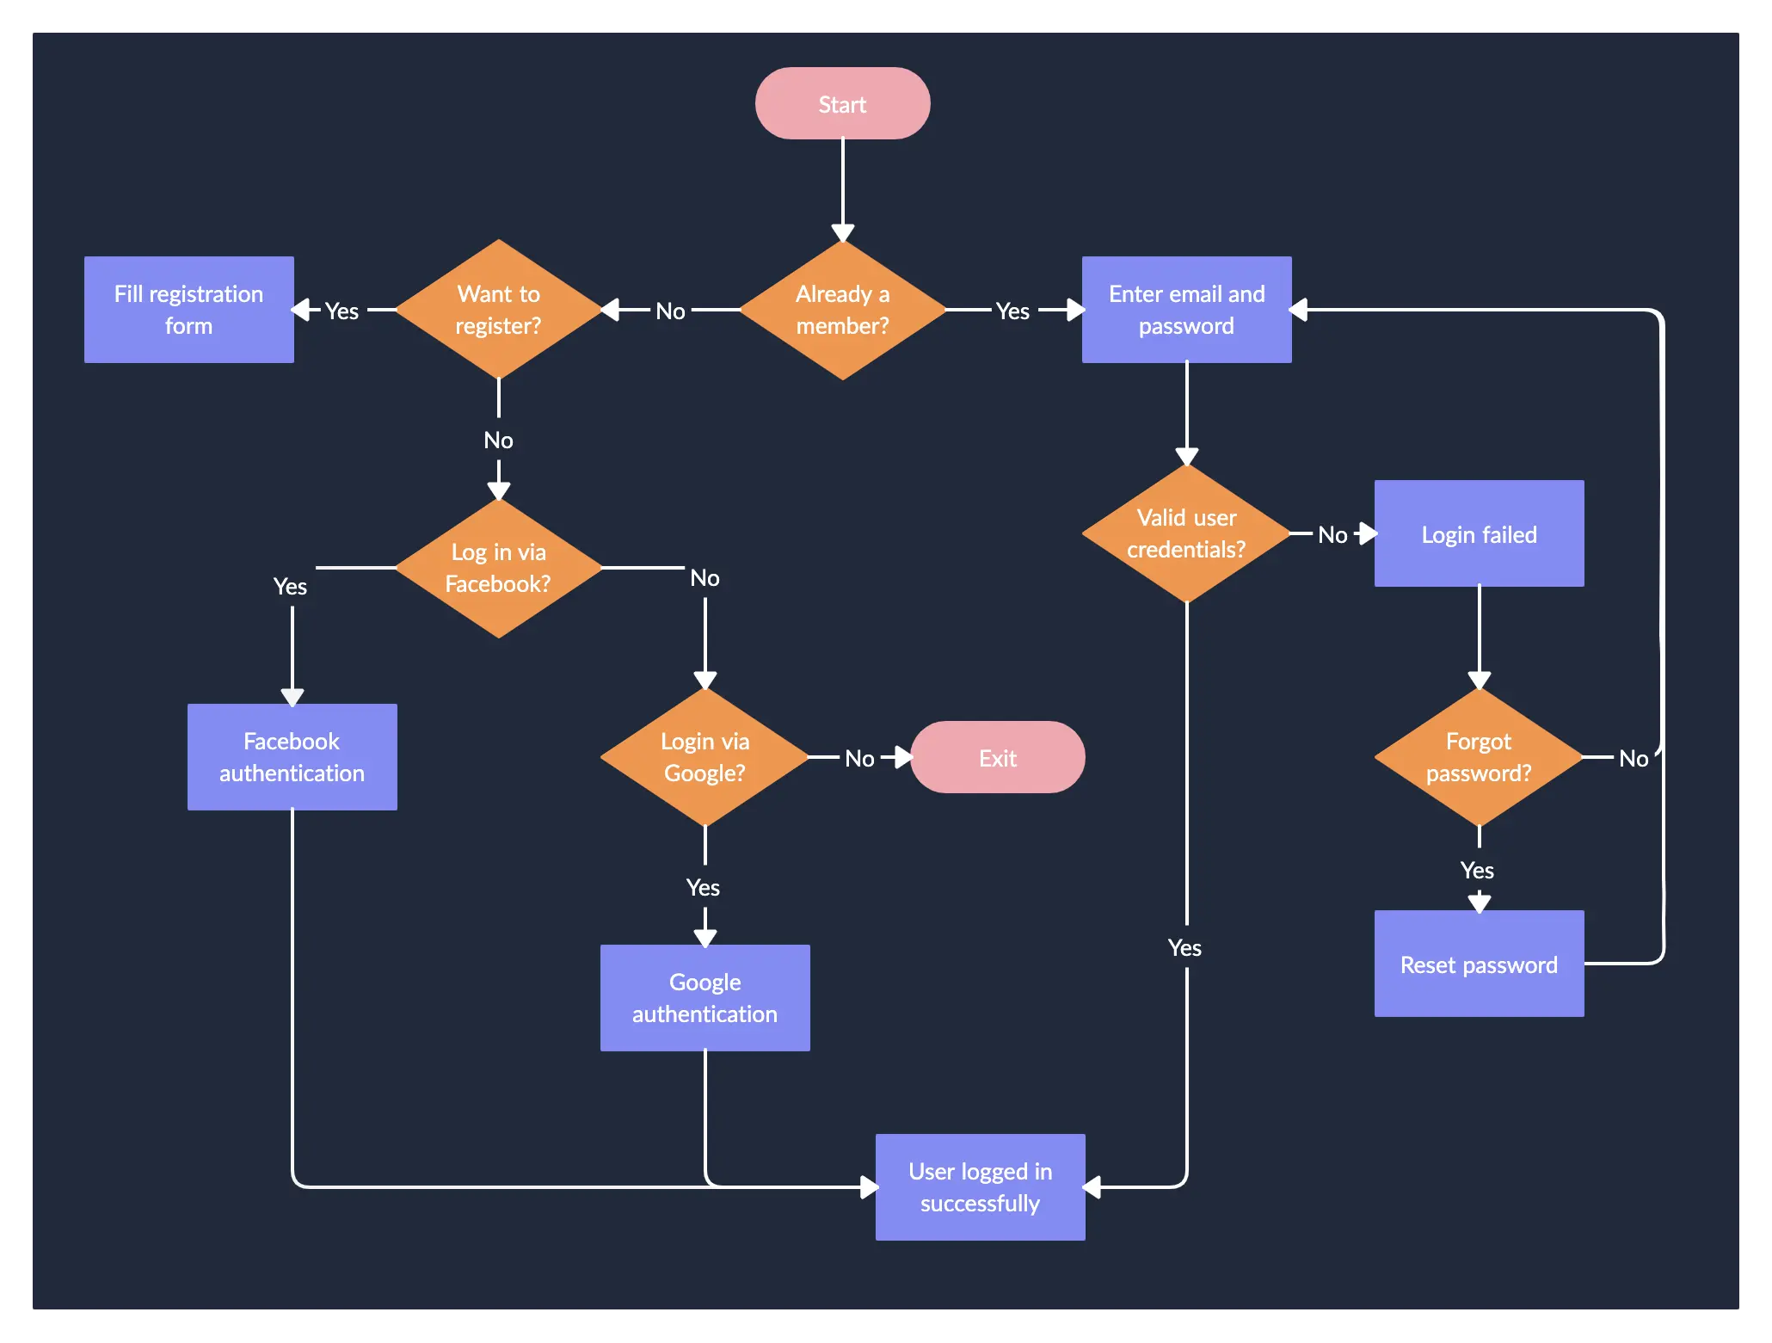
Fase de diseño
Se puede representar de la misma manera que los task flows, con un diagrama de decisiones o de flujo.

Slide 112
Fase de diseño
FASE 1.- Diseño conceptual
CUSTOMER/USER JOURNEY MAP
En marketing se entiende customer journey como el proceso por el que viaja una persona, con una determinada necesidad, para comprar un producto o servicio o conseguir realizar una tarea. Se usa el término “user Journey” cuando nuestro desarrollo no está destinado a la venta, por lo que los términos customer journey y user journey son intercambiables.
Para definir el customer journey de una persona, se pinta un mapa (también conocido como customer journey map) que tiene en cuenta:
  El mapa de PERSONAS (posibles clientes)
  Un TIMELINE o línea del tiempo
  Las posibles EMOCIONES que pueden sentir estos clientes durante su experiencia con este producto o servicios
  Los TOUCHPOINTS o puntos de contacto
  Y las INTERACCIONES que podemos tener con estos posibles clientes

Slide 113
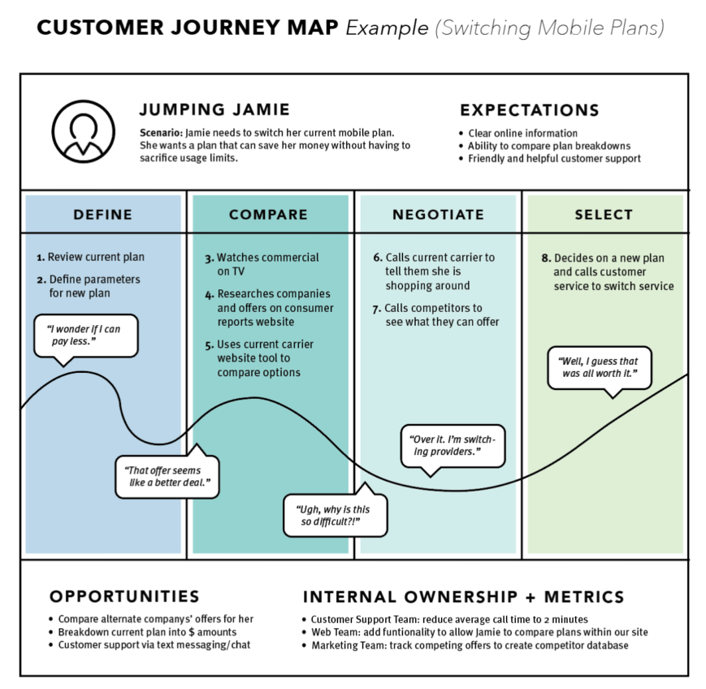
Fase de diseño
Aquí tenemos un ejemplo de un Customer Journey.
El objetivo de tipo de mapas es representar todas las posibles etapas que hará un posible usuario interactuando con nuestro producto para conseguir hacer lo que quiere hacer. Nuestra interfaz debe guiar al usuario a la toma de la decisión de la manera más intuitiva y sencilla posible.
Nótese que se incluyen en la parte superior de la línea emocional las emociones “positivas” que conducen a la realización de su objetivo y en la parte inferior las “negativas” que conducen al usuario a abandonar nuestra interfaz sin conseguir su objetivo.

Slide 114
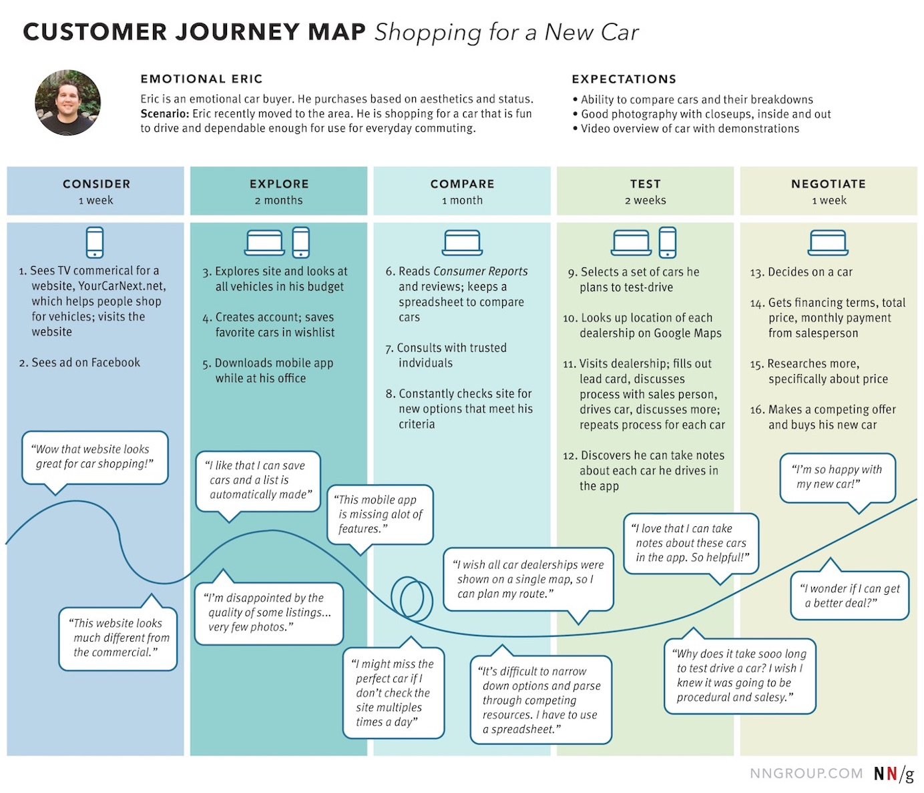
Fase de diseño
FASE 1.- Diseño conceptual
Y puede ser todo lo detallado que se quiera, incluyendo estimaciones temporales sin interactuar con nuestro sistema.

Slide 115
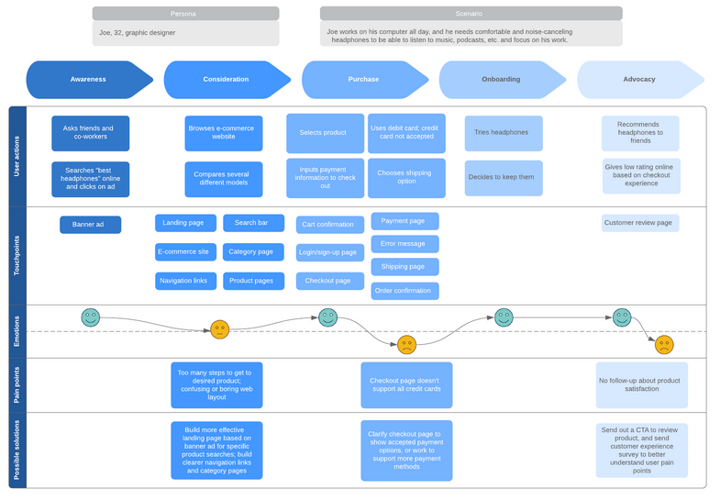
Fase de diseño
FASE 1.- Diseño conceptual
Es muy interesante incluir los “PAIN POINTS” o puntos negativos (internos o externos a la interacción) que pueden afectar a la consecución de los objetivos y las posibles soluciones a los mismos.
Aquí un artículo muy interesante sobre los usos y beneficios de usar de este tipo de mapas.

Slide 116
Vamos a por otro paso más:
Realizar el User Journey Map de la opción más importante de tu proyecto.

Slide 117
El prototipo de baja fidelidad

Slide 118
Fase de diseño
FASE 3.- Diseño visual
Una vez hemos hecho el arduo trabajo de analizar y diseñar la estructura de nuestro desarrollo, comenzamos la apasionante fase del diseño visual.
Lo primero:
EL PROTOTIPO DE BAJA FIDELIDAD (Lo-fi Wireframe)
El Lo-fi Wireframe o prototipo de baja fidelidad es un boceto inicial de cómo va a ser un sitio web o una app. Puede estar realizado en cualquier soporte, desde papel, pizarra hasta cualquier herramienta online colaborativa especializada, con el objetivo de realizar diseños de BAJO NIVEL, RÁPIDOS, con POCO DETALLE y CREADOS para SER DESECHADOS.
Las herramientas online más conocidas son: Figma, Balsamiq, wireframe.cc, Sketch o Justinmind.

Slide 119
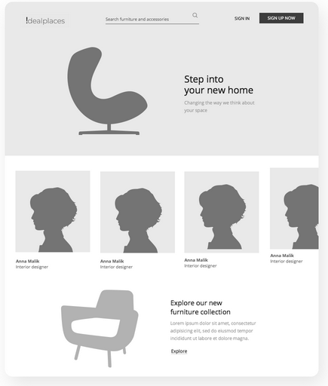
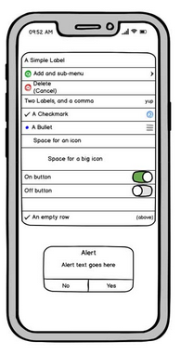
Fase de diseño
FASE 3.- Diseño visual
Ejemplo de un lo-fi wireframe realizado en Justinmind:
Otro más realizado con Balsamiq:

Slide 120
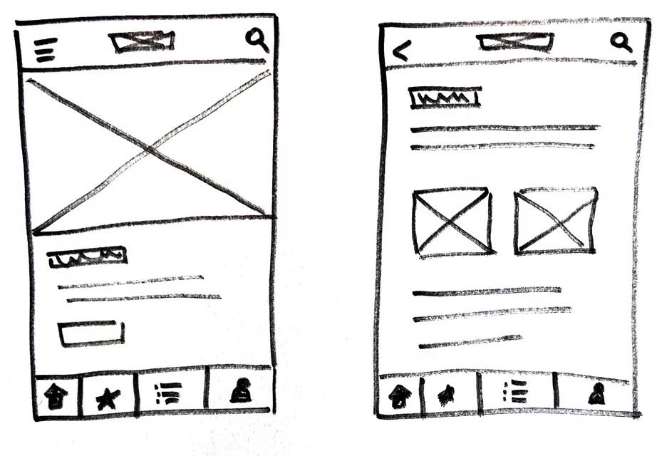
Fase de diseño
FASE 3.- Diseño visual
Existe una herramienta maravillosa que traslada prototipos de baja fidelidad hechos en papel y lápiz a digital con una simple foto de móvil. La app se llama POP. Además, también hace transiciones entre los wireframes de forma automática para aparentar interacción que quedan muy resultones.

Slide 121

Fase de diseño
FASE 3.- Diseño visual

Slide 122
El paso final: Los wireflows

Slide 123
Fase de diseño
WIREFRAMES
Primero hemos definido los task flows para definir el camino que va a seguir una opción dese el principio hasta completarla. Después hemos definido los user flows, que son todas las posibles interacciones que va a realizar un usuario para realizar lo que la aplicación le permita. Estas representaciones son la base para iniciar el prototipado.
El primer paso es crear los prototipos o WIREFRAMES de cada pantalla por separado.
En esencia, un wireframe es un esquema de interfaz. Estos esquemas no tienen el objetivo de ser detallados ni tener elementos definitivos de diseño ni estéticos. Los wireframes son representaciones sencillas para ubicar los elementos de la interfaz y definir así, cómo interactuará el usuario con ella. Por lo tanto, los wireframes sirven para definir la experiencia de usuario aplicando desde el inicio los principios de usabilidad.

Slide 124
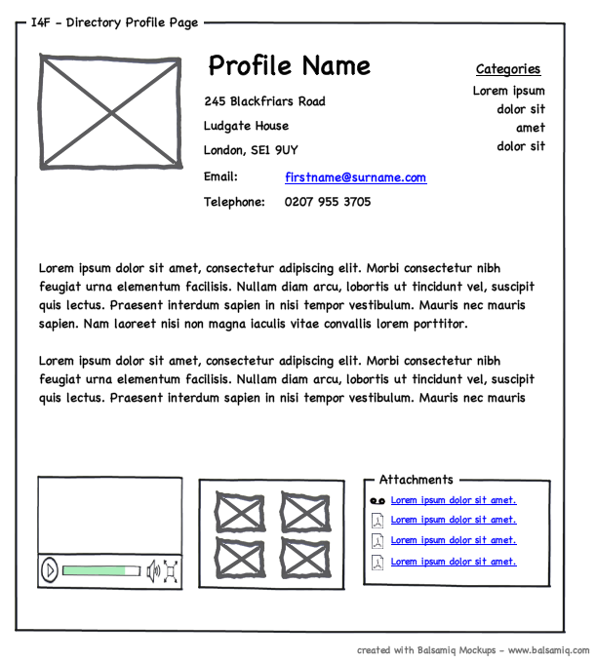
Fase de diseño
Ejemplo de Wireframe:

Slide 125
Fase de diseño
Ejemplo de Wireframe:

Slide 126
Fase de diseño
WIREFLOWS
El siguiente paso es diseñar todos los wireframes que entran en funcionamiento cuando un usuario quiere realizar UN TASK FLOW, pero sin incluir interacción. A esta representación se le denomina WIREFLOWS.
Cuando acabemos de representar todas las Task Flow que queremos que haga nuestra aplicación, habremos acabado el diseño de la estructura y podremos pasar a LA FASE FINAL DEL DISEÑO.

Slide 127
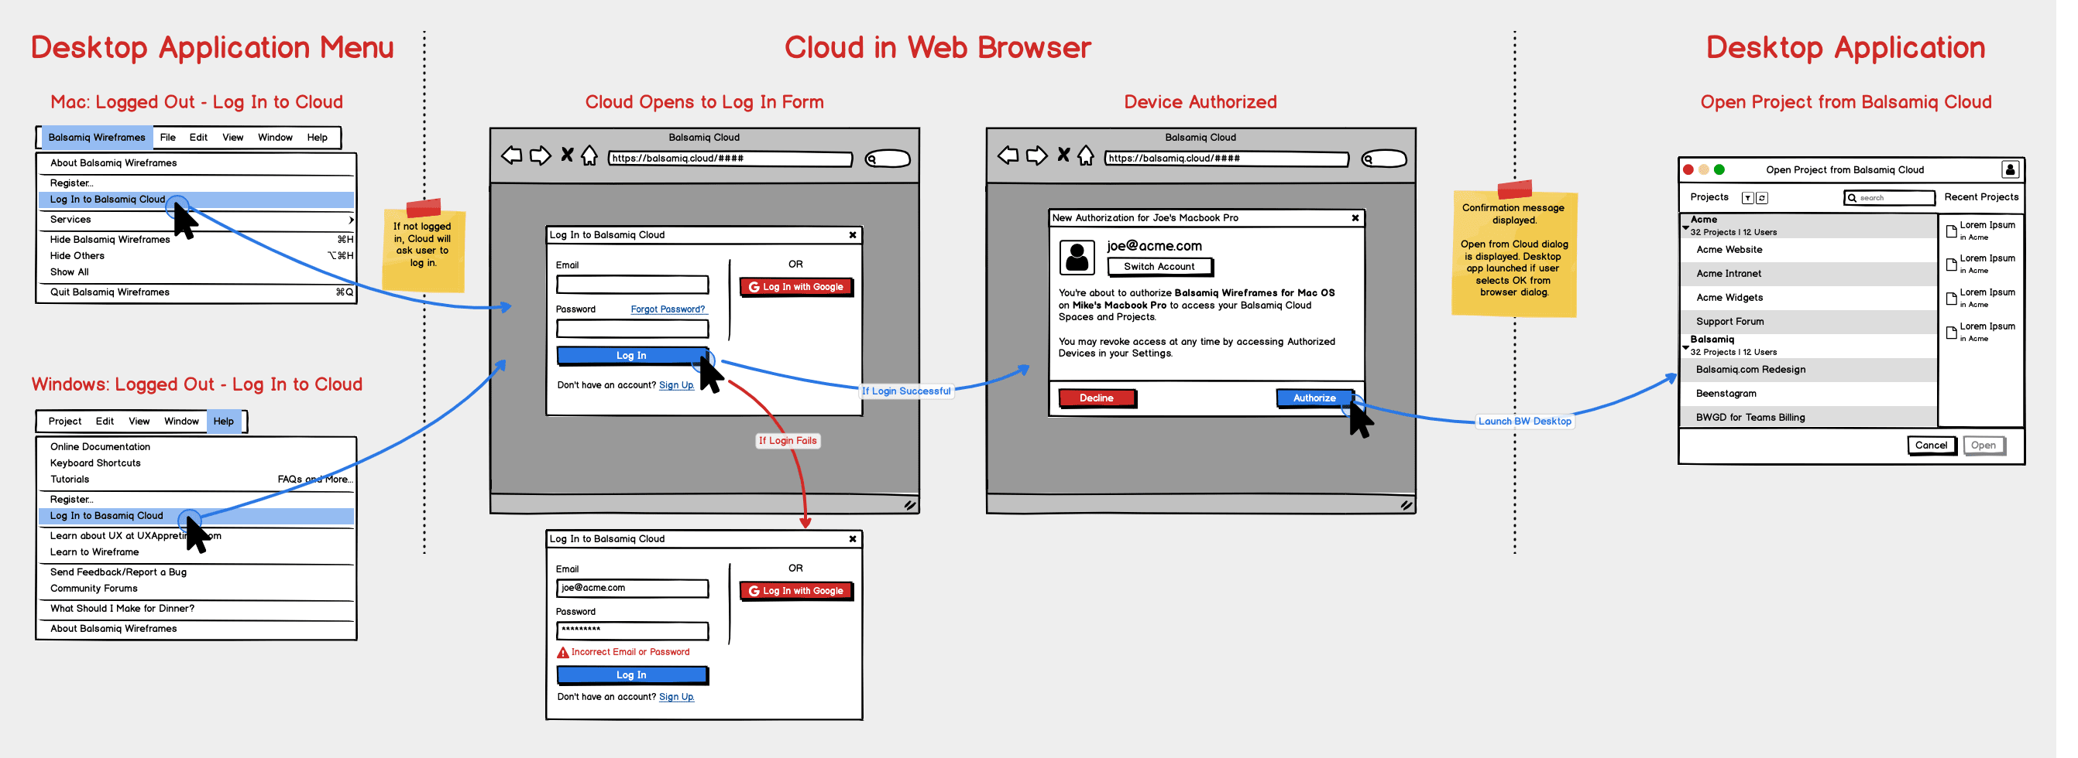
Fase de diseño
Ejemplo de Wireflow:

Slide 128
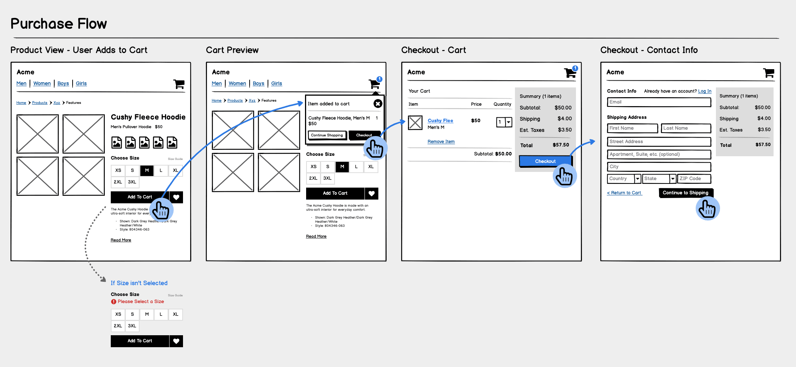
Fase de diseño
Ejemplo de Wireflow con un poco de look&feel:

Slide 129
Fase de diseño
FASE 3.- Diseño visual
En el prototipo de baja fidelidad no se ha de incluir otros aspectos de diseño que no sean referentes a la estructura, por ello, se suelen hacer en gama de grises o con los colores básicos de una de las plataformas (IOS, Android, Web, etc..).
Una vez que el prototipo se ha aprobado por todas las partes involucradas en el desarrollo, pasaremos a realizar el PROTOTIPO definitivo o de ALTA RESOLUCIÓN. Para llegar a este prototipo debemos pasar por varios pasos en los que definiremos:
Una GUÍA DE ESTILO con la que desarrollaremos el resto de la parte visual de forma consistente.
La DISPOSICIÓN final de los CONTENIDOS.
Elegiremos el resto de los elementos visuales que acompañarán a nuestros contenidos, como TEXTOS, IMÁGENES y VÍDEOS.

Slide 130
Llegó la hora de la verdad.
Primero, vamos a realizar un prototipo de baja resolución de nuestra aplicación.
Partiremos de los WIREFRAMES de la pantalla principal y de dos de las opciones más importantes. Cuando el aspecto de esas dos opciones y de la pantalla principal esté APROBADA por todas las partes, se comenzará a realizar el WIREFLOW de la aplicación.

